Slide 1
EUROPA.-LA VUELTA AL MUNDO EN 865 JARDINES.-MALAGA.-RONDA.-. Parque Alameda del Tajo en Ronda.-parque de Málaga.-Alameda de Marbella.-.-Parque de la Constitución
Selección de textos y fotografías por
JOSE ELIAS BONELLS

Slide 2
Parque Alameda del Tajo en Ronda
La Alameda del Tajo, anteriormente conocida como Alameda de San Carlos, es un paseo arbolado y jardín botánico que data de principios del siglo XIX y se sitúa en la ciudad de Ronda, provincia de Málaga, España.
Está localizado junto a la Plaza de Toros y al borde de la cornisa del Tajo. Lo forman cinco avenidas ajardinadas que desembocan en un paseo con balcones desde donde se puede contemplar la Hoya del Tajo y la Serranía de Ronda.
Entre su riqueza botánica destacan árboles de más de 200 años de antigüedad catalogados en la guía de árboles notables de la provincia de Málaga.

Slide 3
Podemos encontrar un cedro del Himalaya, un enorme pino piñonero y una acacia de tres espinas.
La formación geológica conocida como el "Asa de la Caldera" se encuentra también en este parque bajo los miradores.
Desde la parte occidental de la Alameda parte el Paseo de los Ingleses que trascurre por el borde del Tajo hasta alcanzar los jardines del Hotel Victoria.
Este paseo fue construido a la vez que dicho hotel y a la vez que el Ferrocarril de Ronda, para potenciar su uso por parte de turistas ingleses.
El Paseo de los Balcones del Tajo es bordeado por el Camino de los Tilos, que sale de la Alameda y continúa en línea recta hasta llegar al Parador de Turismo de Ronda.

Slide 4
Está franqueado por árboles de esta especie y cada uno en origen llevaba una inscripción con en nombre de un niño que naciera en Ronda el mismo día que plantaron el árbol.
Este paseo también atraviesa los Jardines de Blas Infante, parque anexo a la Alameda donde se encuentran varias construcciones de interés como el mausoleo de un artista japonés, un auditorio al aire libre y una oficina de turismo.
Dentro de la Alameda se encuentra el nuevo Teatro Vicente Espinel, construido sobre un antiguo recinto de festivales en desuso, pero que contenía varios ejemplares de árboles de inmenso tamaño.

Slide 5
En la parte norte del parque, junto a la Plaza de la Merced, se encuentra la Casa de Cultura. Edificio multiusos que alberga la biblioteca municipal Vicente Espinel, sala de exposiciones y distintas oficinas distribuidas en tres plantas

Slide 6
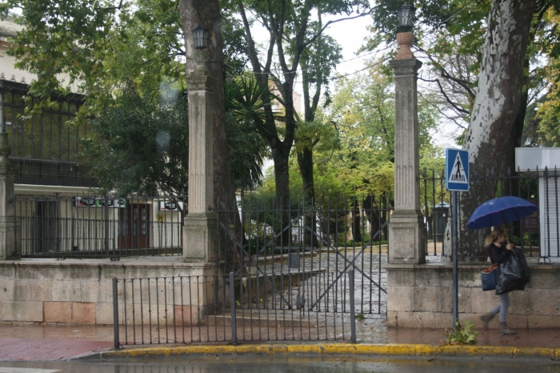
Notes:
Parque-Alameda-del-Tajo-en-Ronda

Slide 7
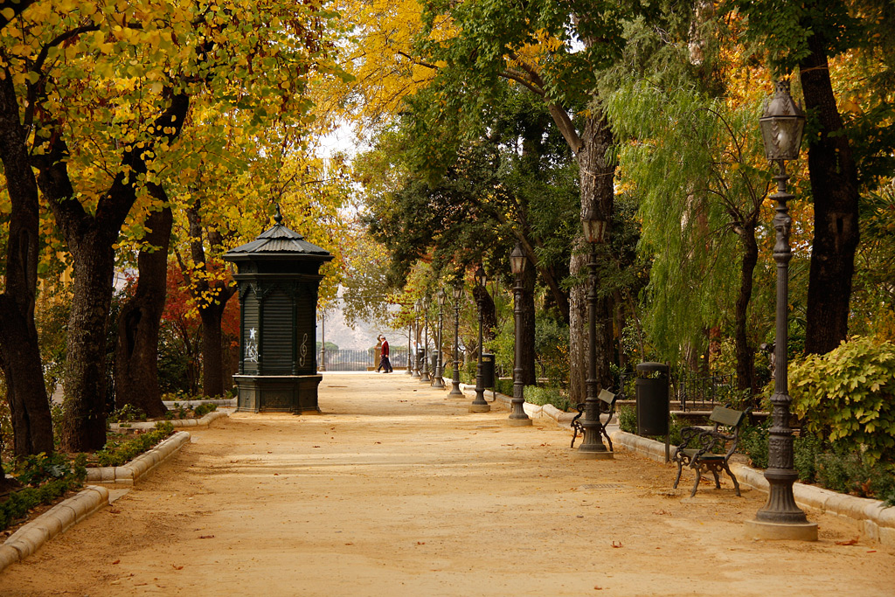
Notes:
Parque-Alameda-del-Tajo-en-Ronda

Slide 8
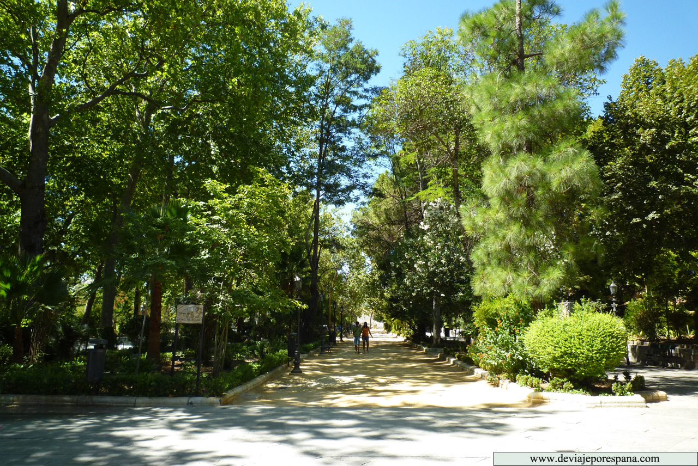
Notes:
Parque-Alameda-del-Tajo-en-Ronda

Slide 9
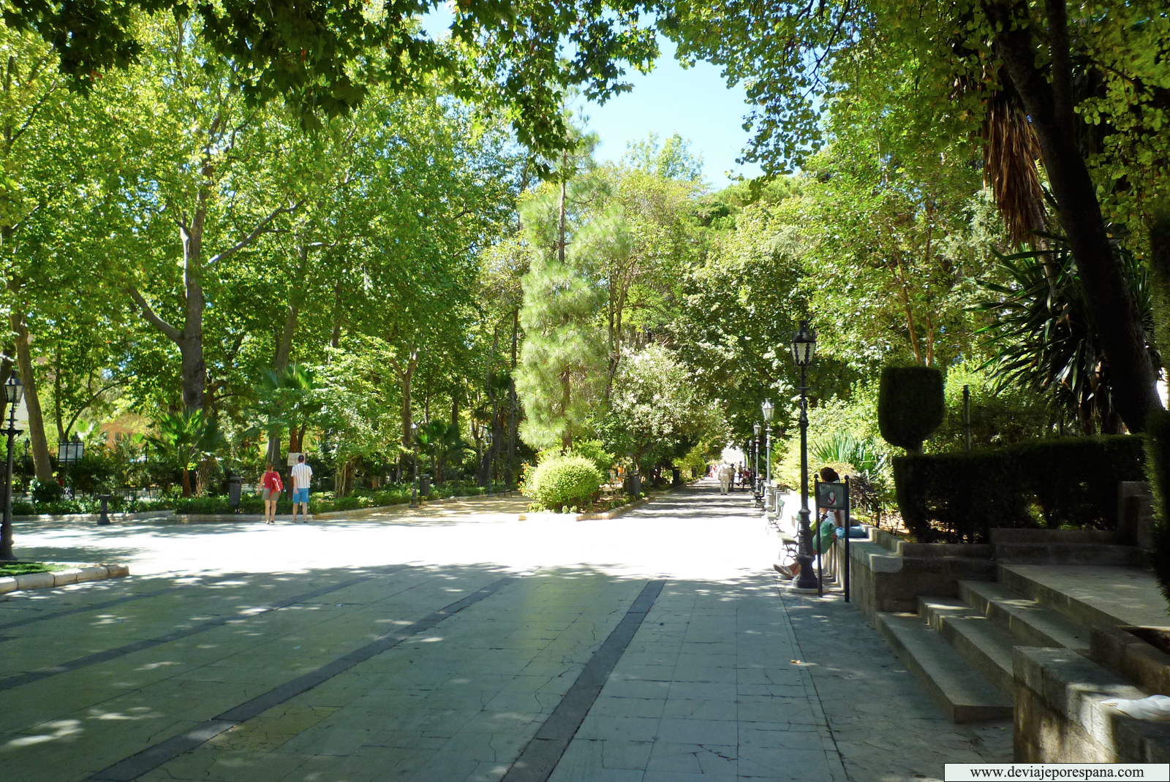
Notes:
Parque Alameda del Tajo en Ronda

Slide 10
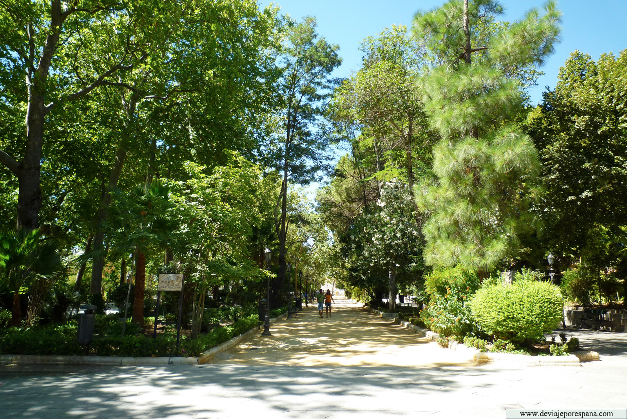

Slide 11
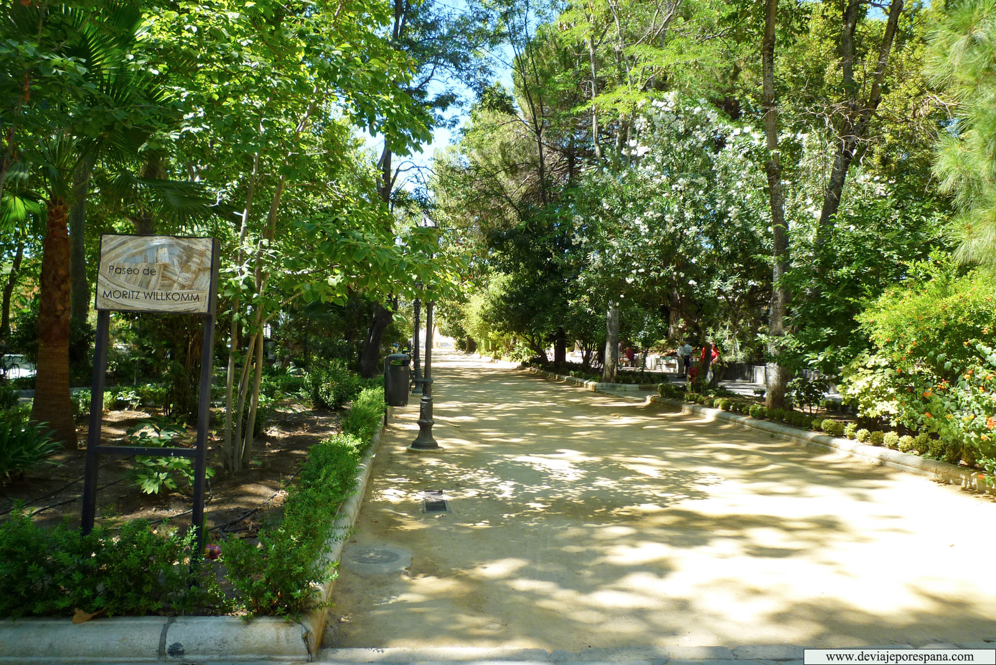
Notes:
Parque Alameda del Tajo en Ronda

Slide 12
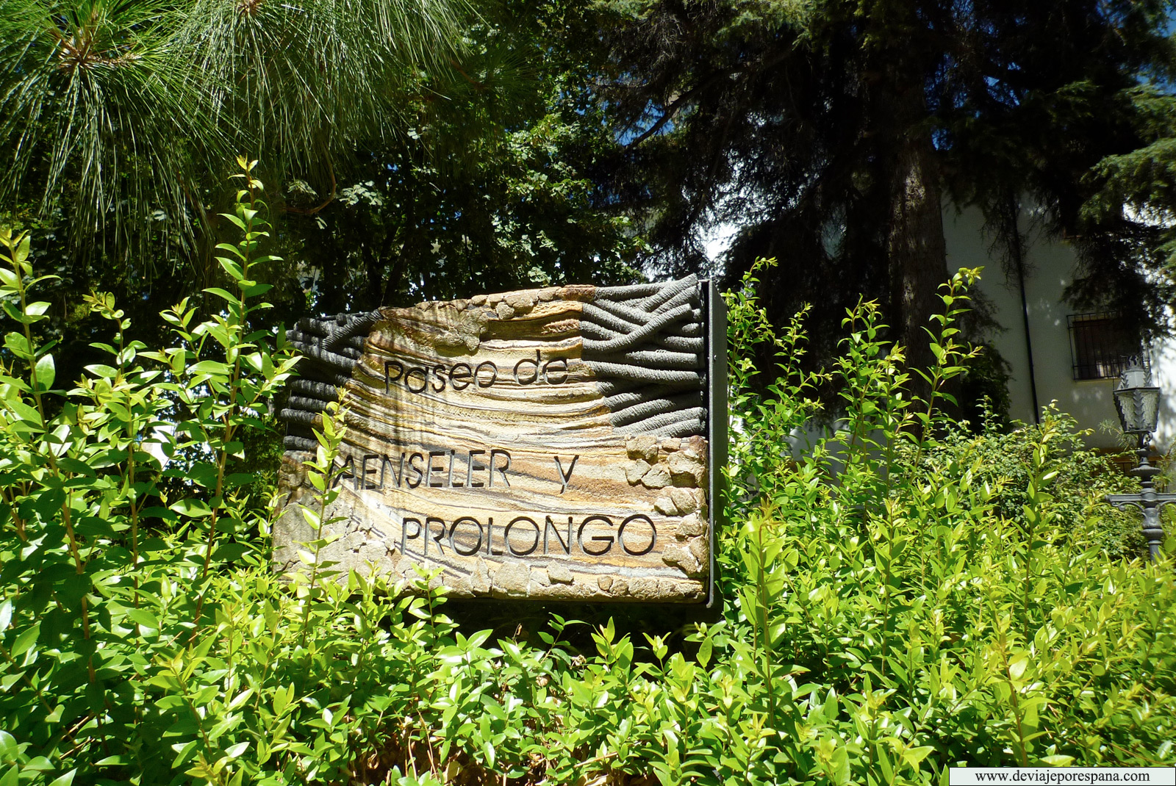

Slide 13
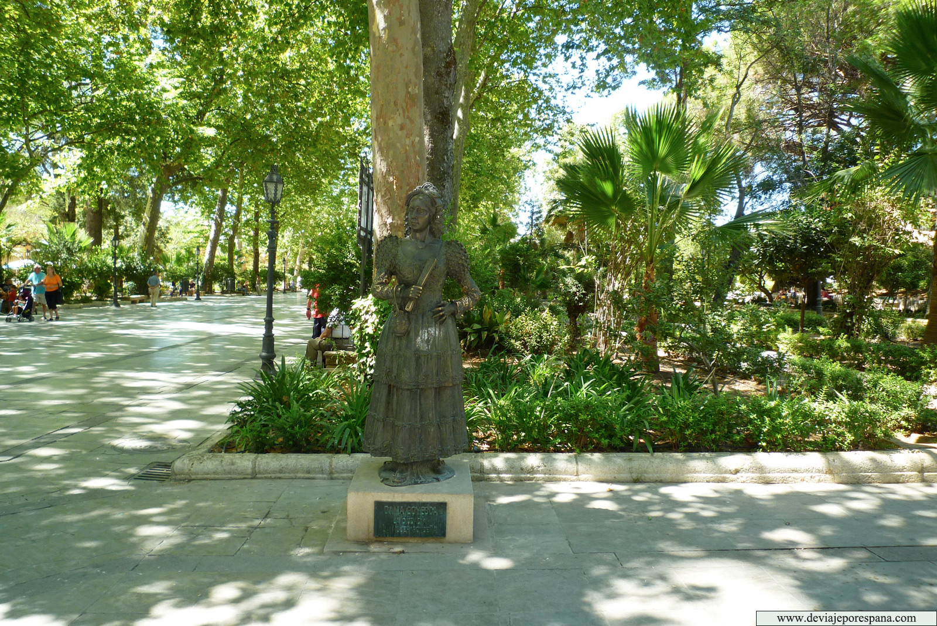
Notes:
Parque Alameda del Tajo en Ronda

Slide 14
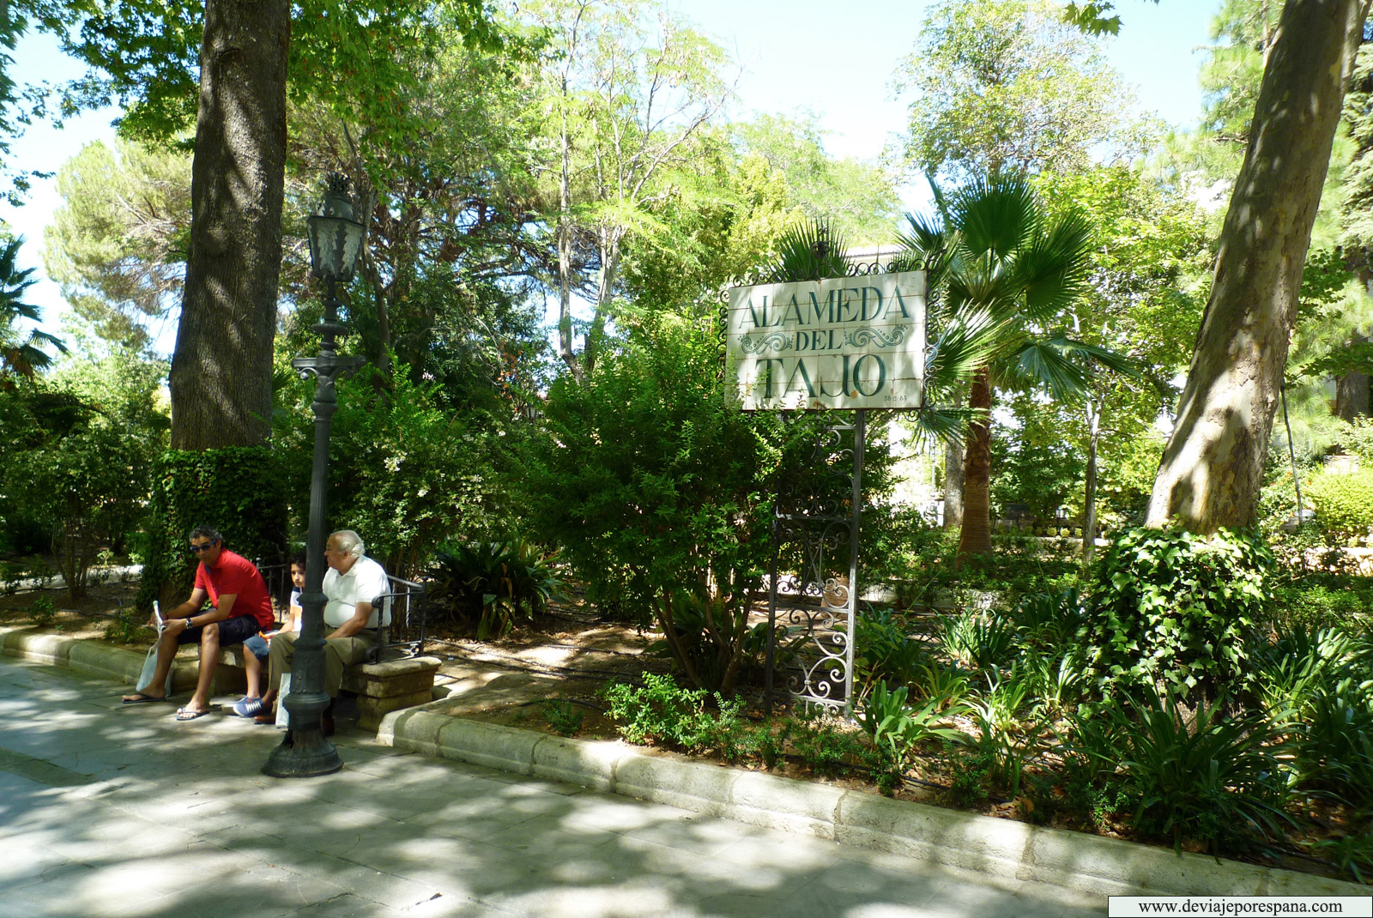
Notes:
Parque Alameda del Tajo en Ronda

Slide 15
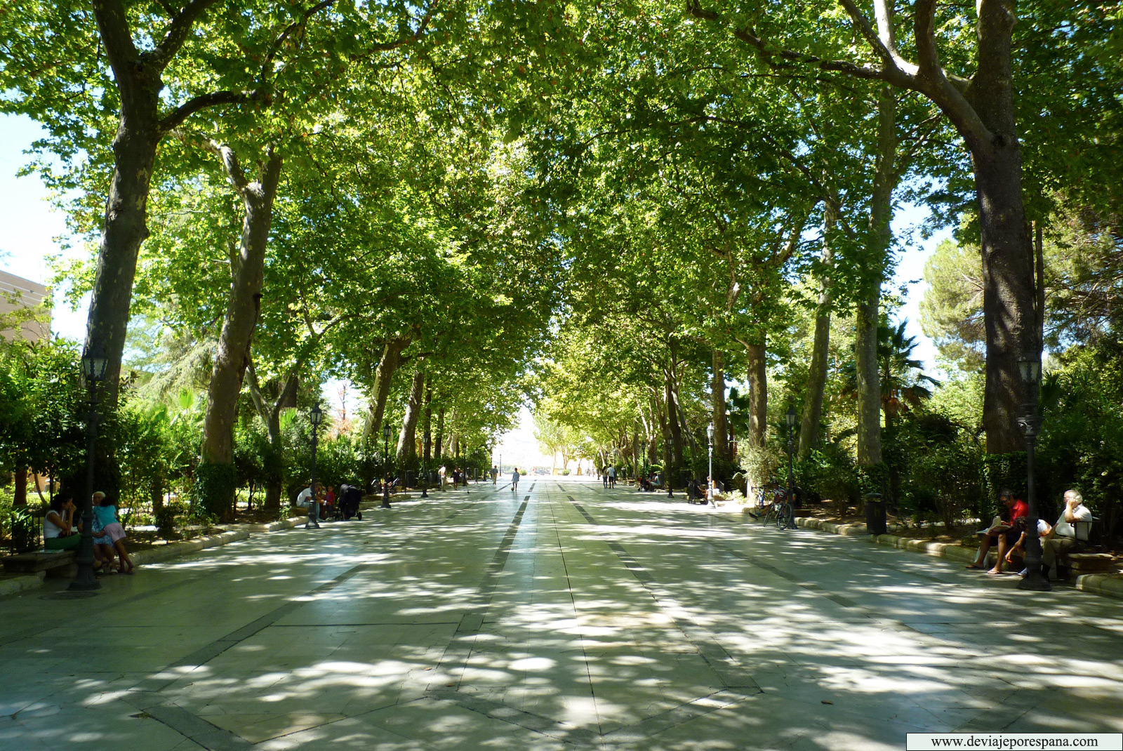
Notes:
Parque Alameda del Tajo en Ronda

Slide 16
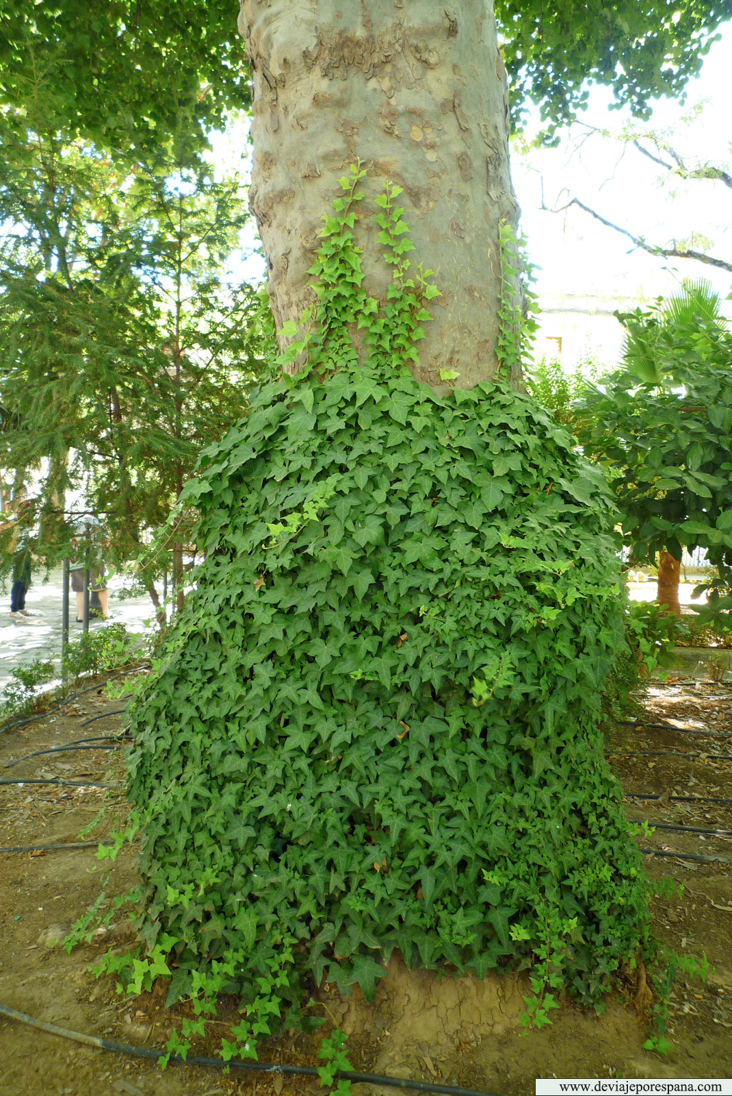
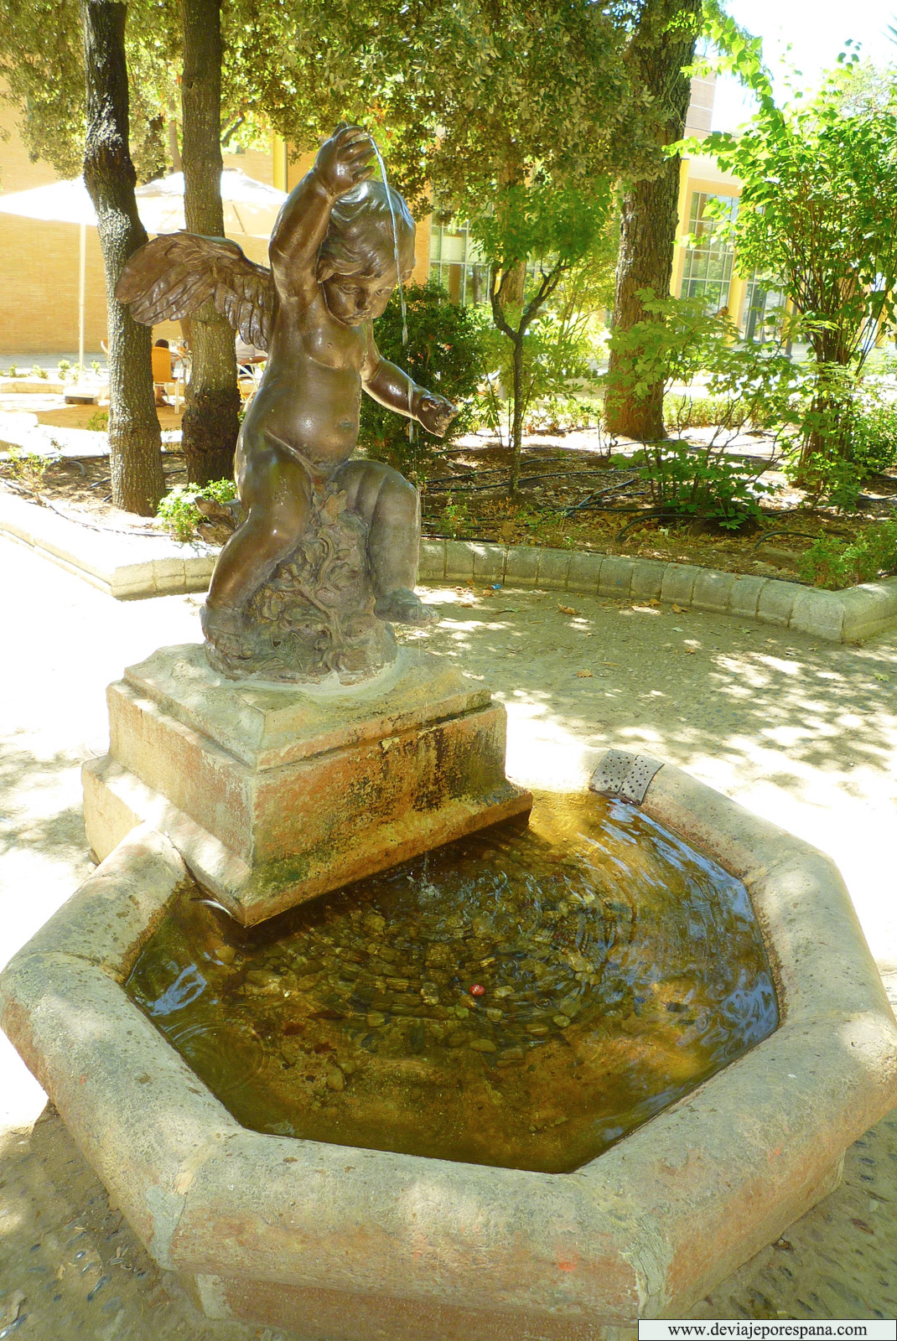

Slide 17
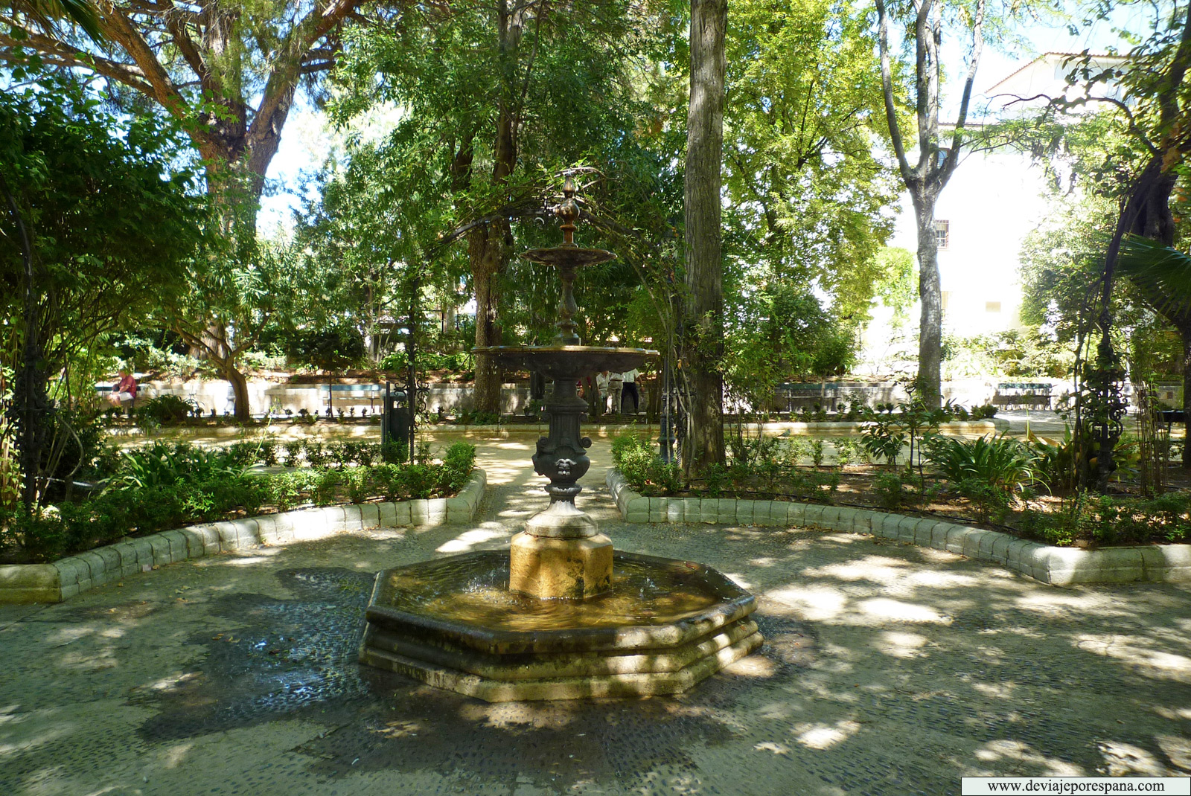

Slide 18
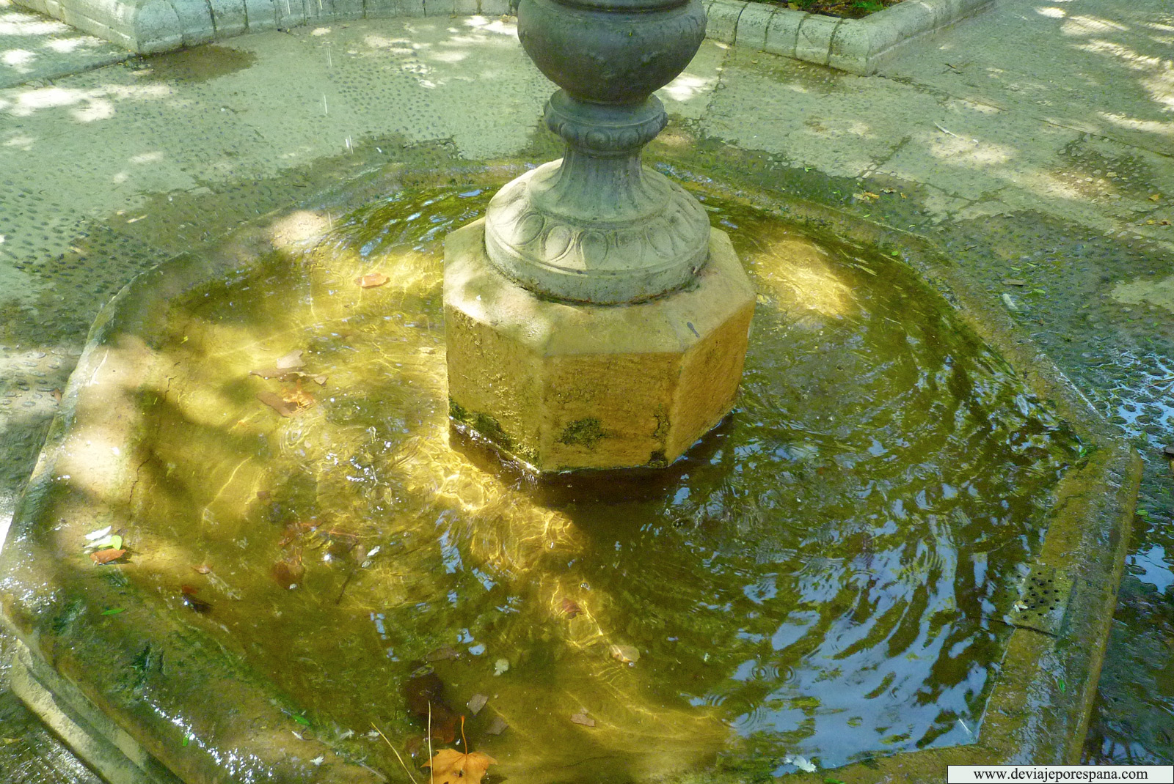
Notes:
Parque Alameda del Tajo en Ronda

Slide 19
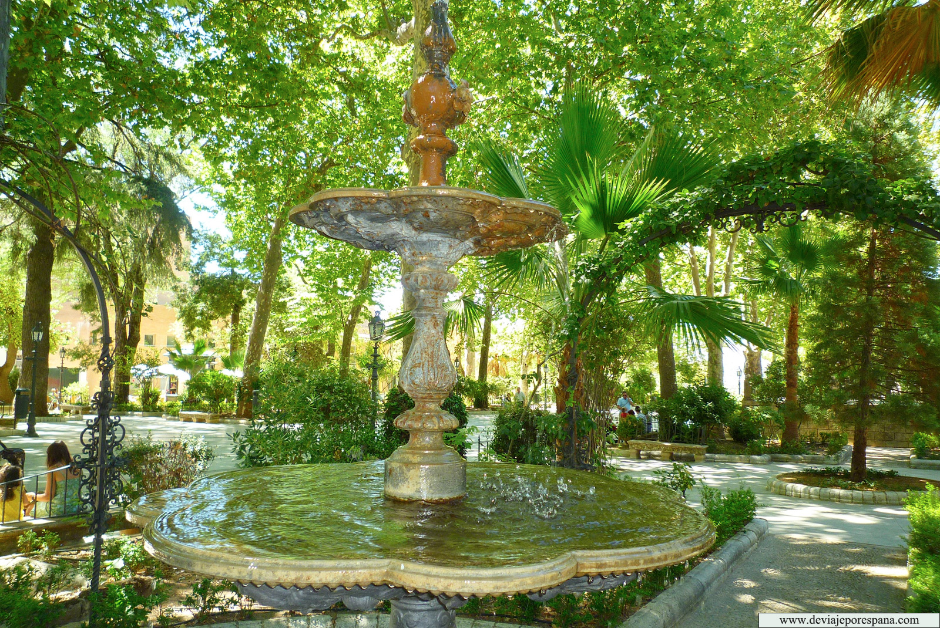
Notes:
Parque Alameda del Tajo en Ronda

Slide 20
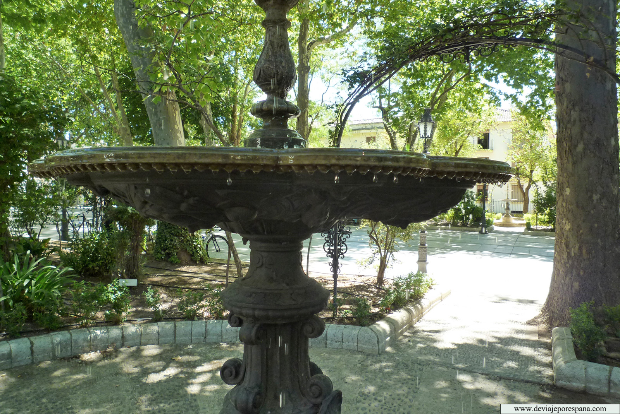
Notes:
Parque Alameda del Tajo en Ronda

Slide 21
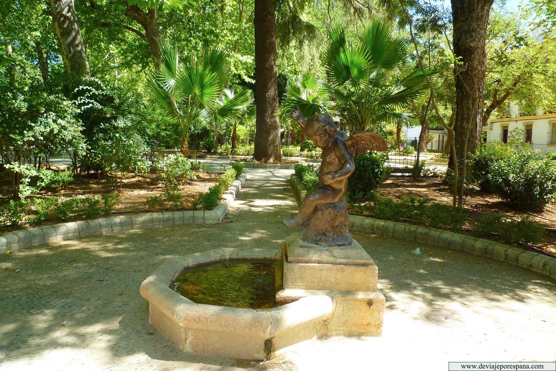

Slide 22
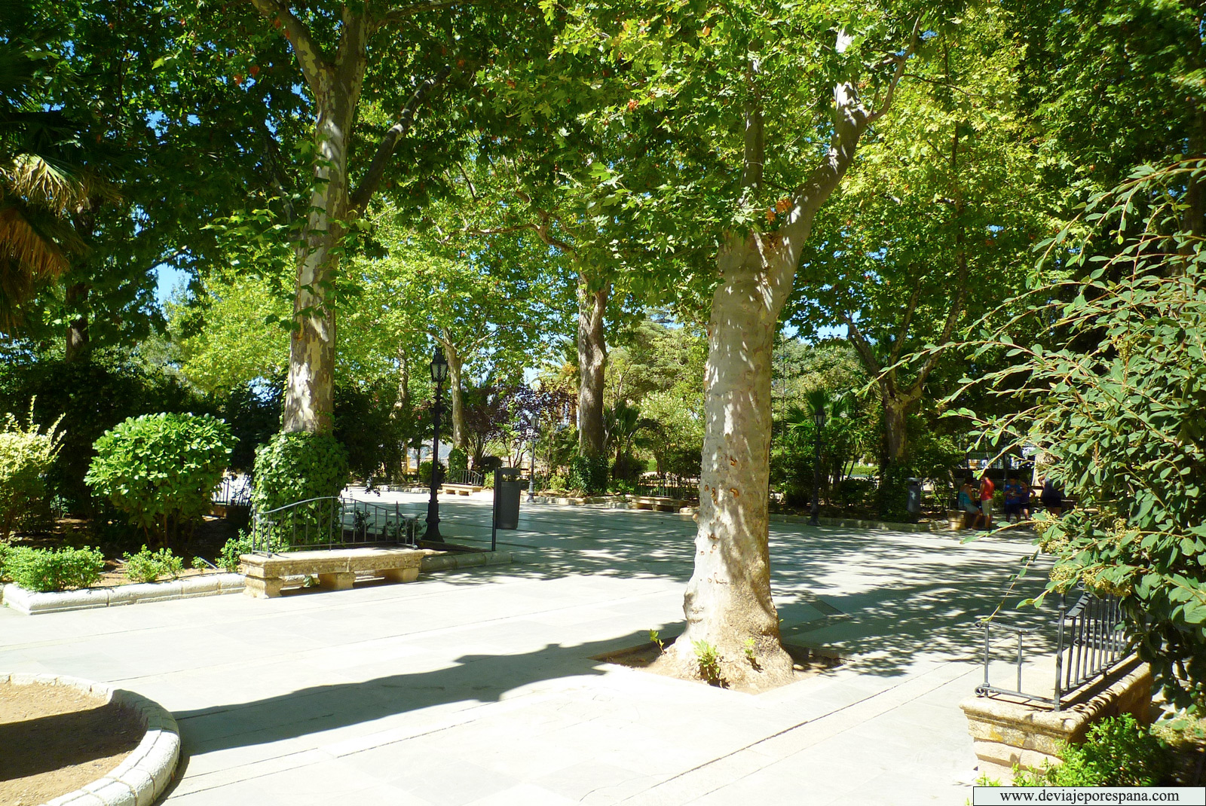
Notes:
Parque Alameda del Tajo en Ronda

Slide 23
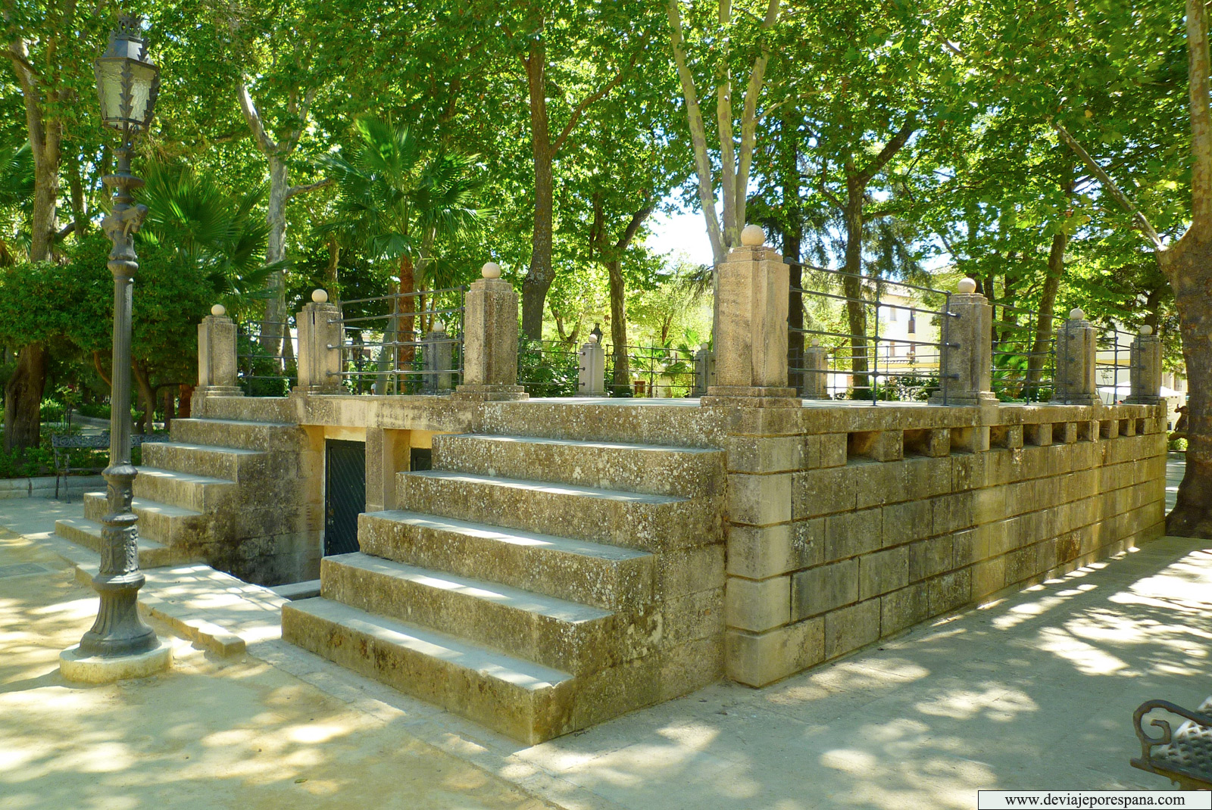
Notes:
Parque Alameda del Tajo en Ronda

Slide 24
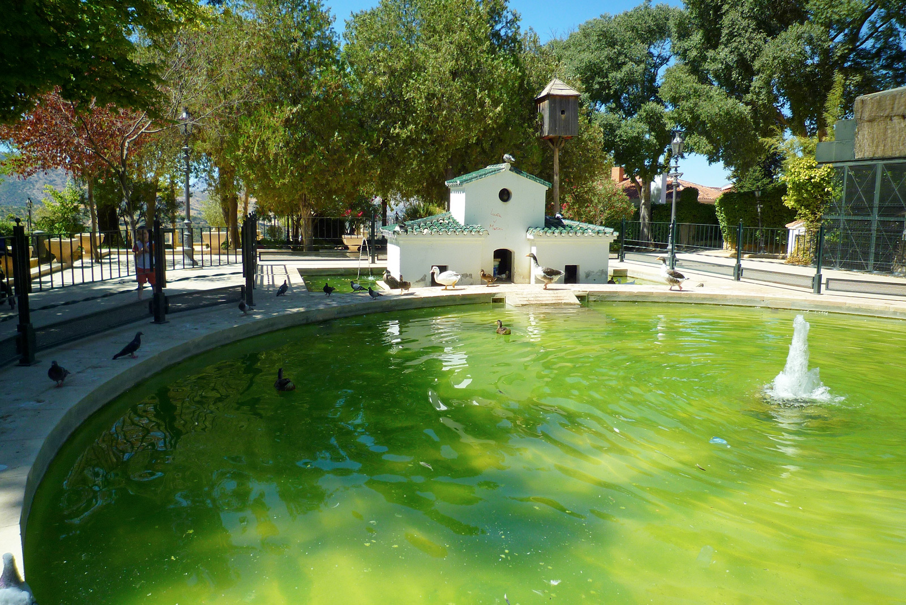
Notes:
Parque Alameda del Tajo en Ronda

Slide 25
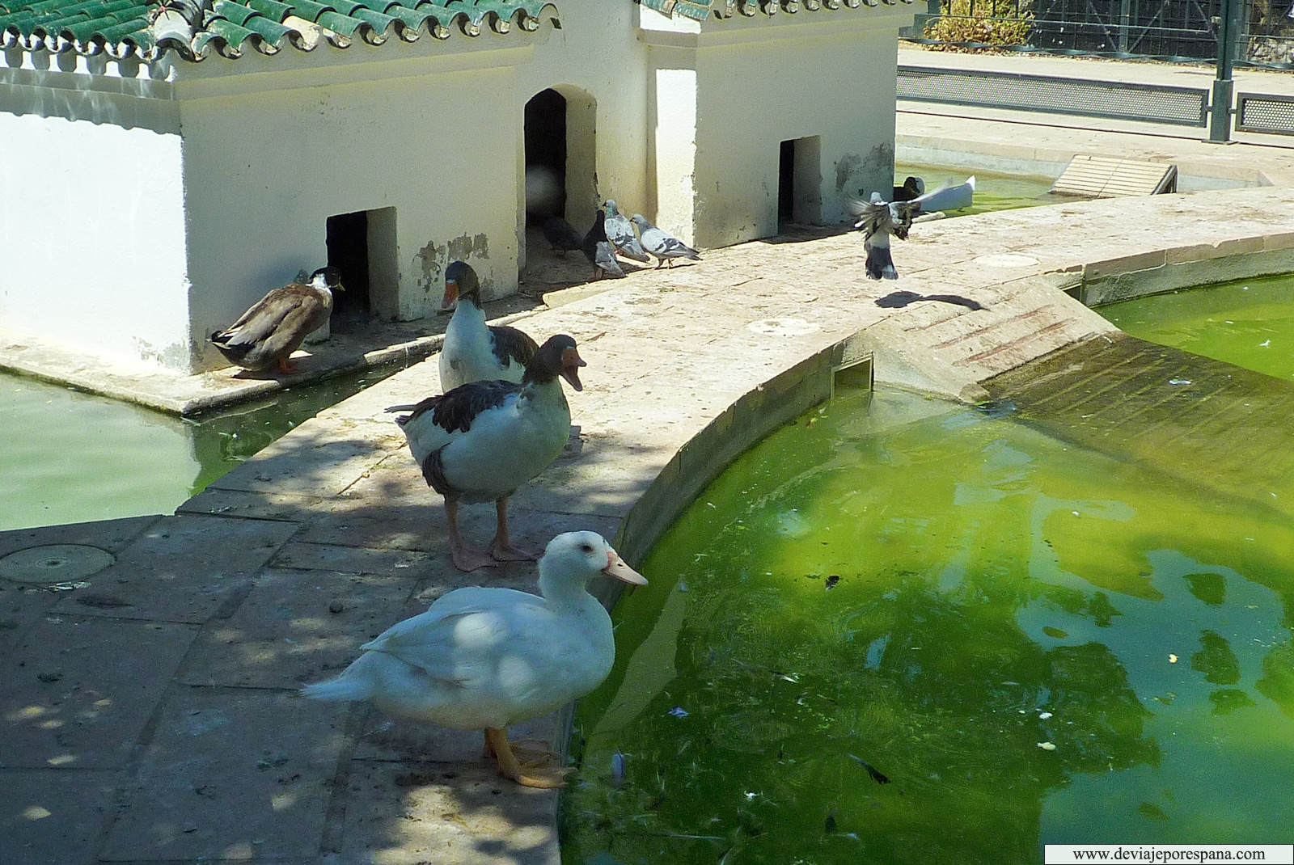
Notes:
Parque Alameda del Tajo en Ronda

Slide 26
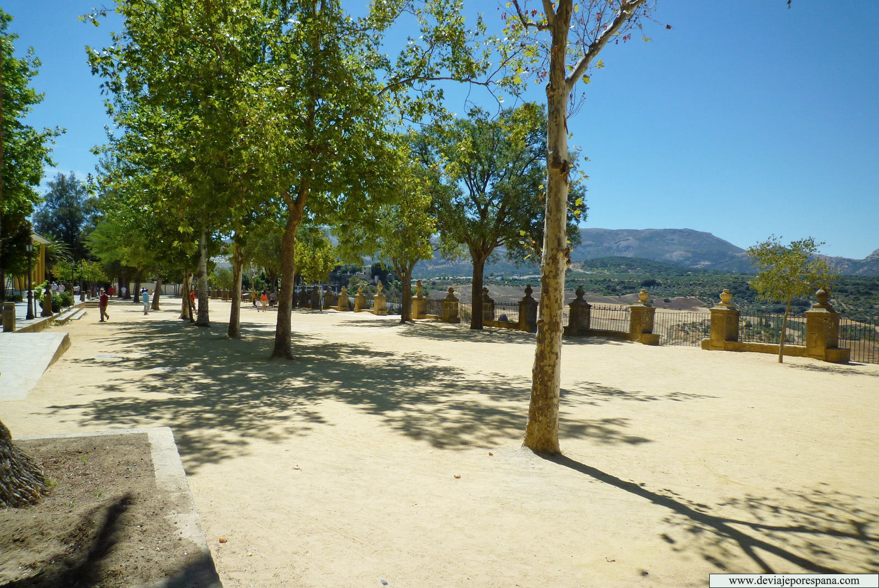
Notes:
Parque Alameda del Tajo en Ronda

Slide 27
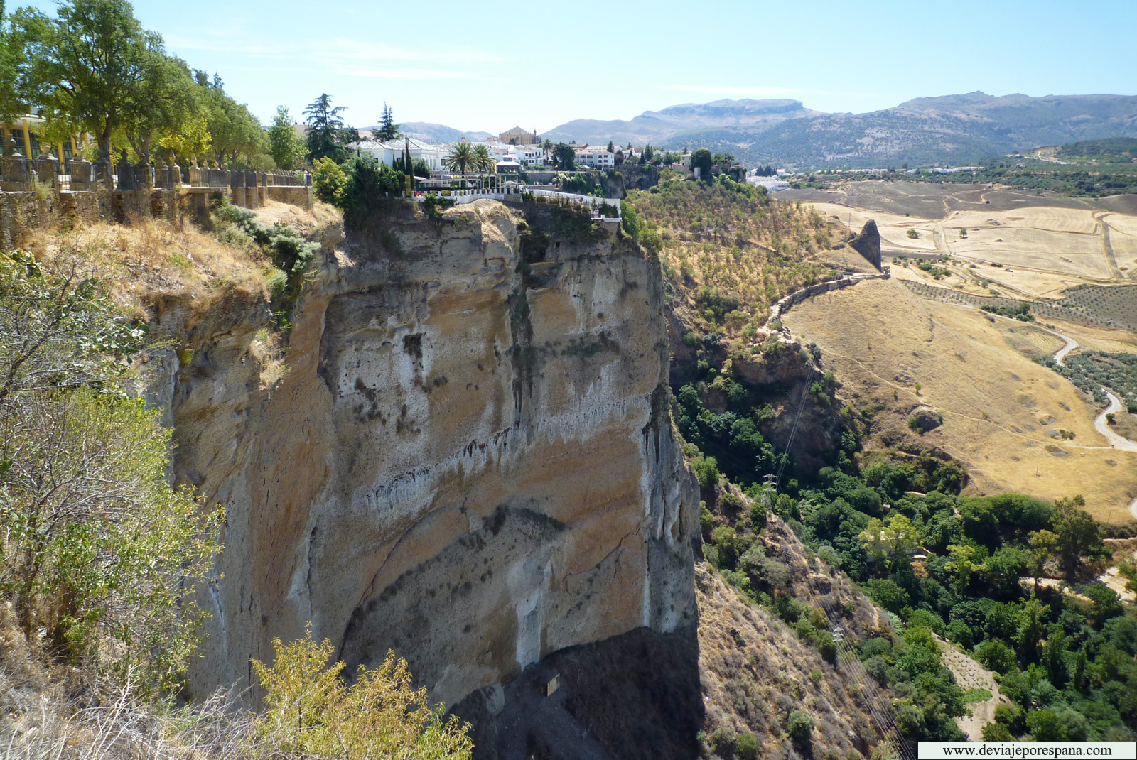
Notes:
Vista desde el Parque Alameda del Tajo en Ronda

Slide 28
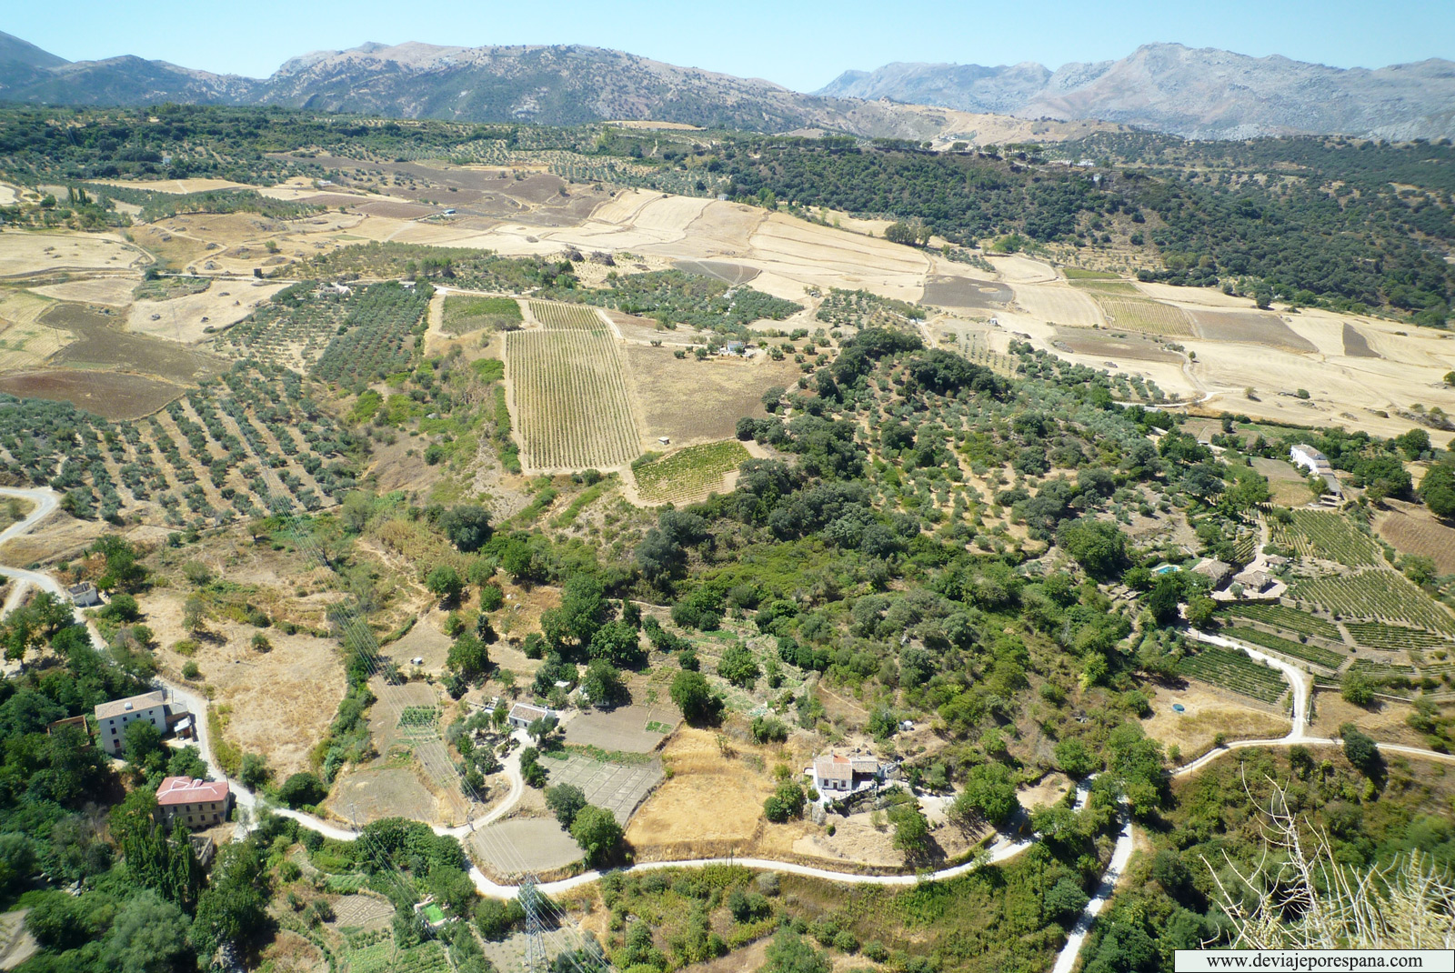
Notes:
Vista desde el Parque Alameda del Tajo en Ronda

Slide 29
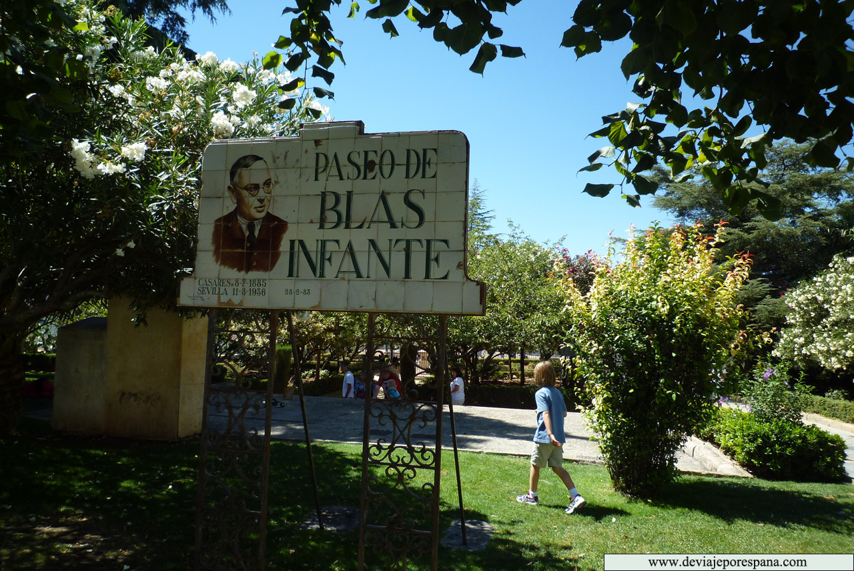

Slide 30
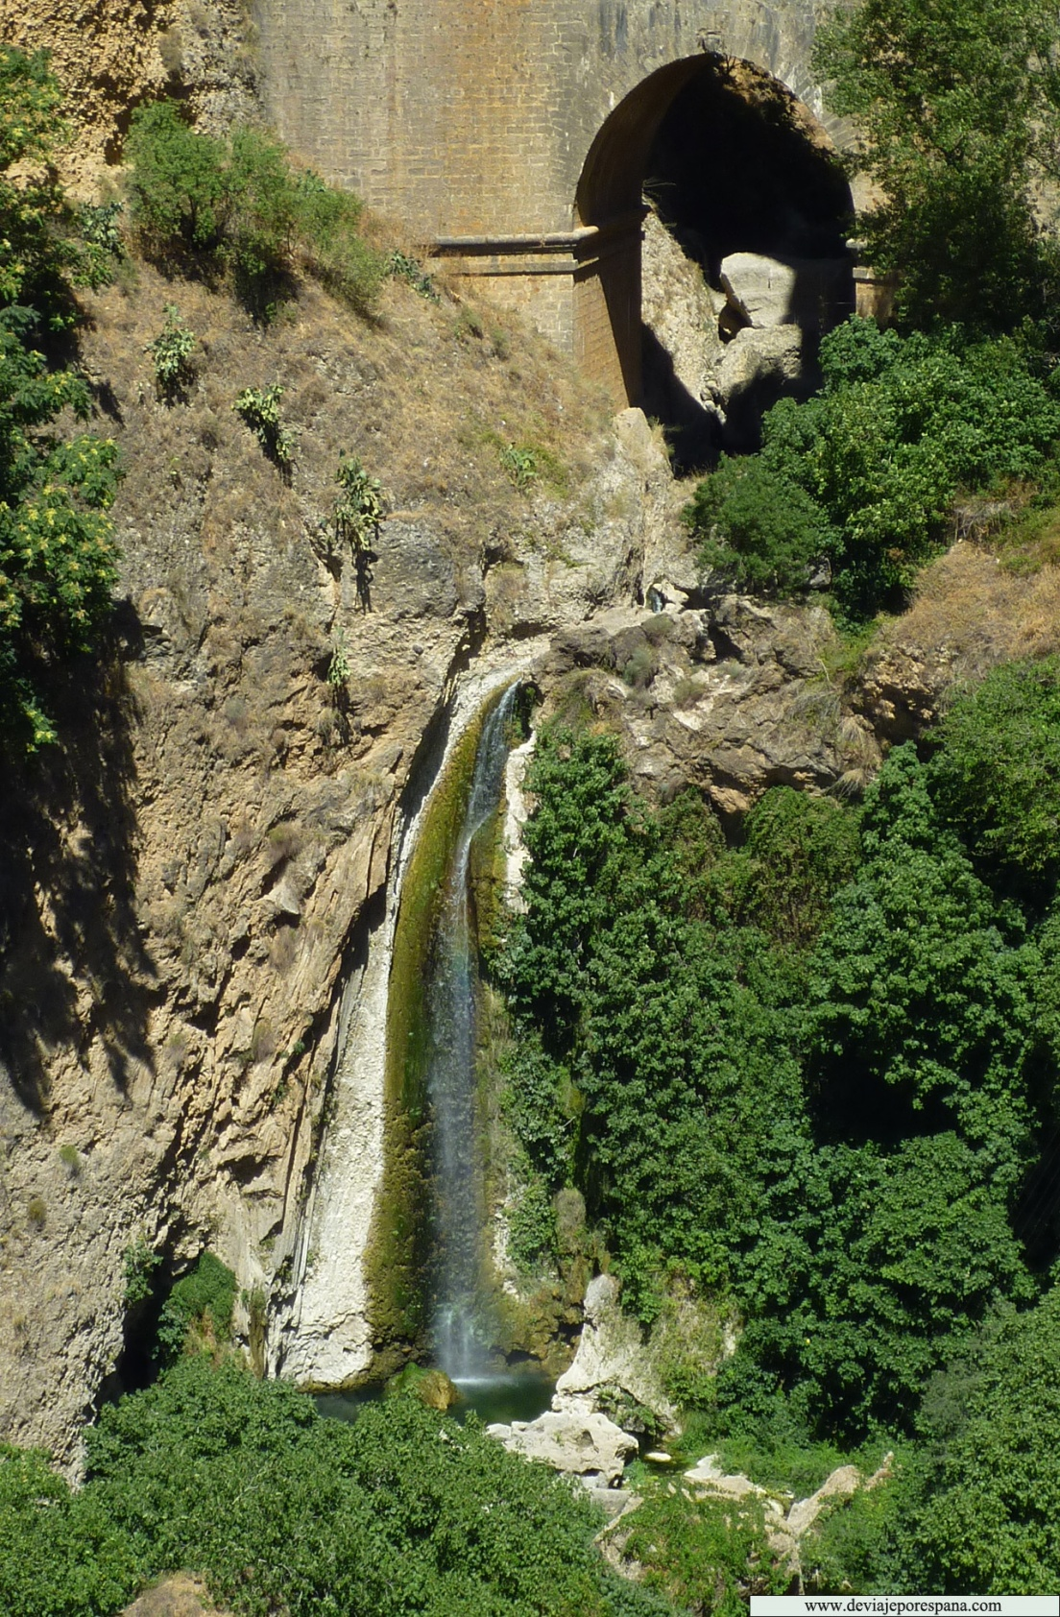
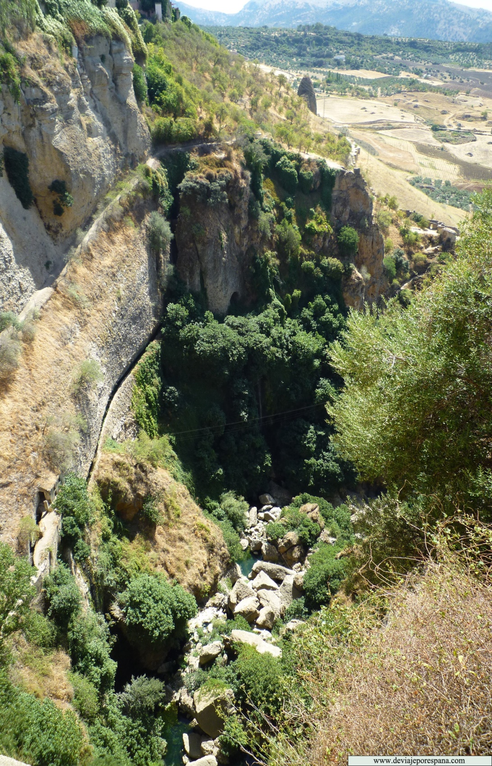
Notes:
Vista desde el Parque Alameda del Tajo en Ronda

Slide 31
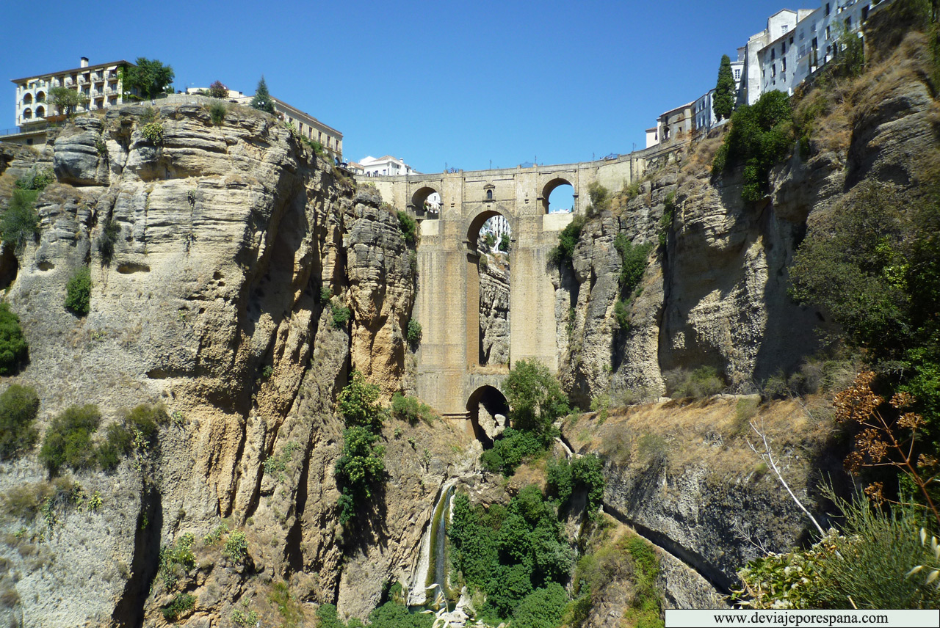
Notes:
Vista desde el Parque Alameda del Tajo en Ronda

Slide 32
Notes:
Vista desde el Parque Alameda del Tajo en Ronda

Slide 33
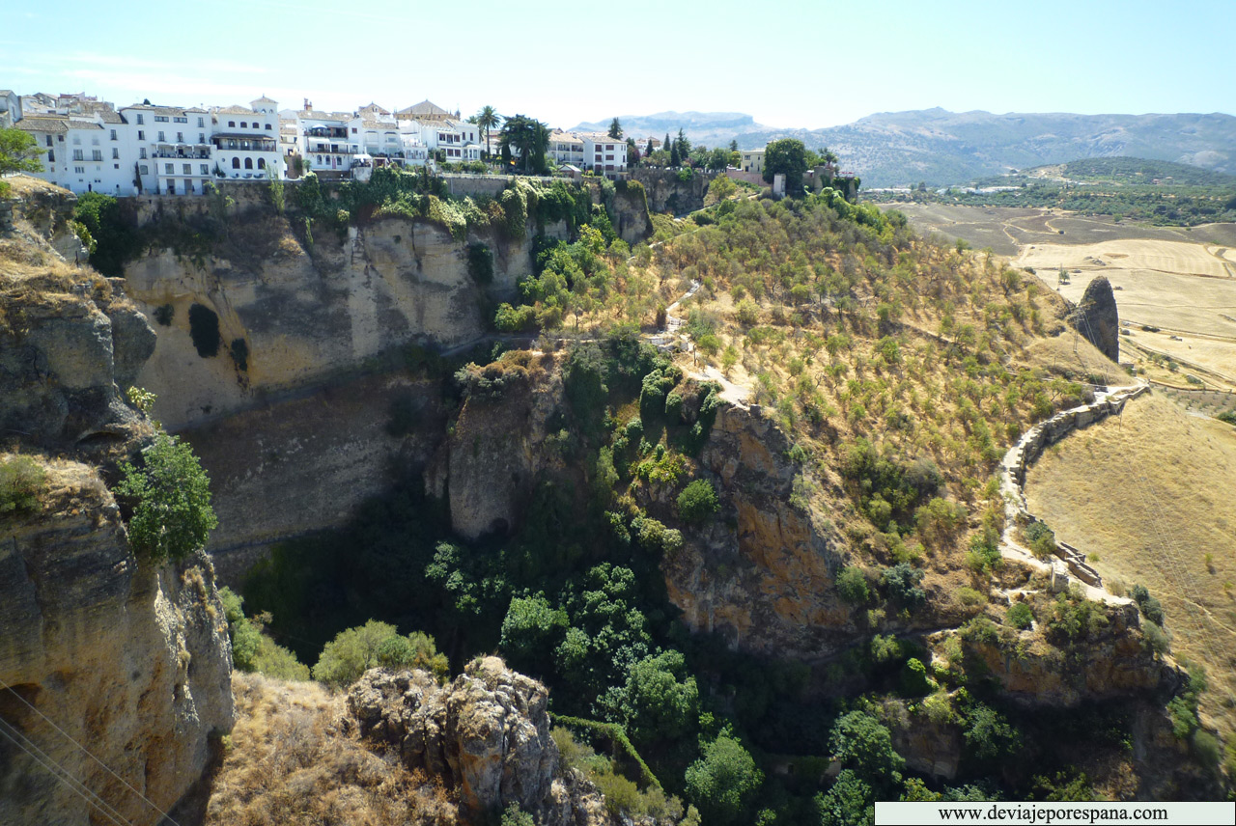
Notes:
Vista desde el Parque Alameda del Tajo en Ronda

Slide 34
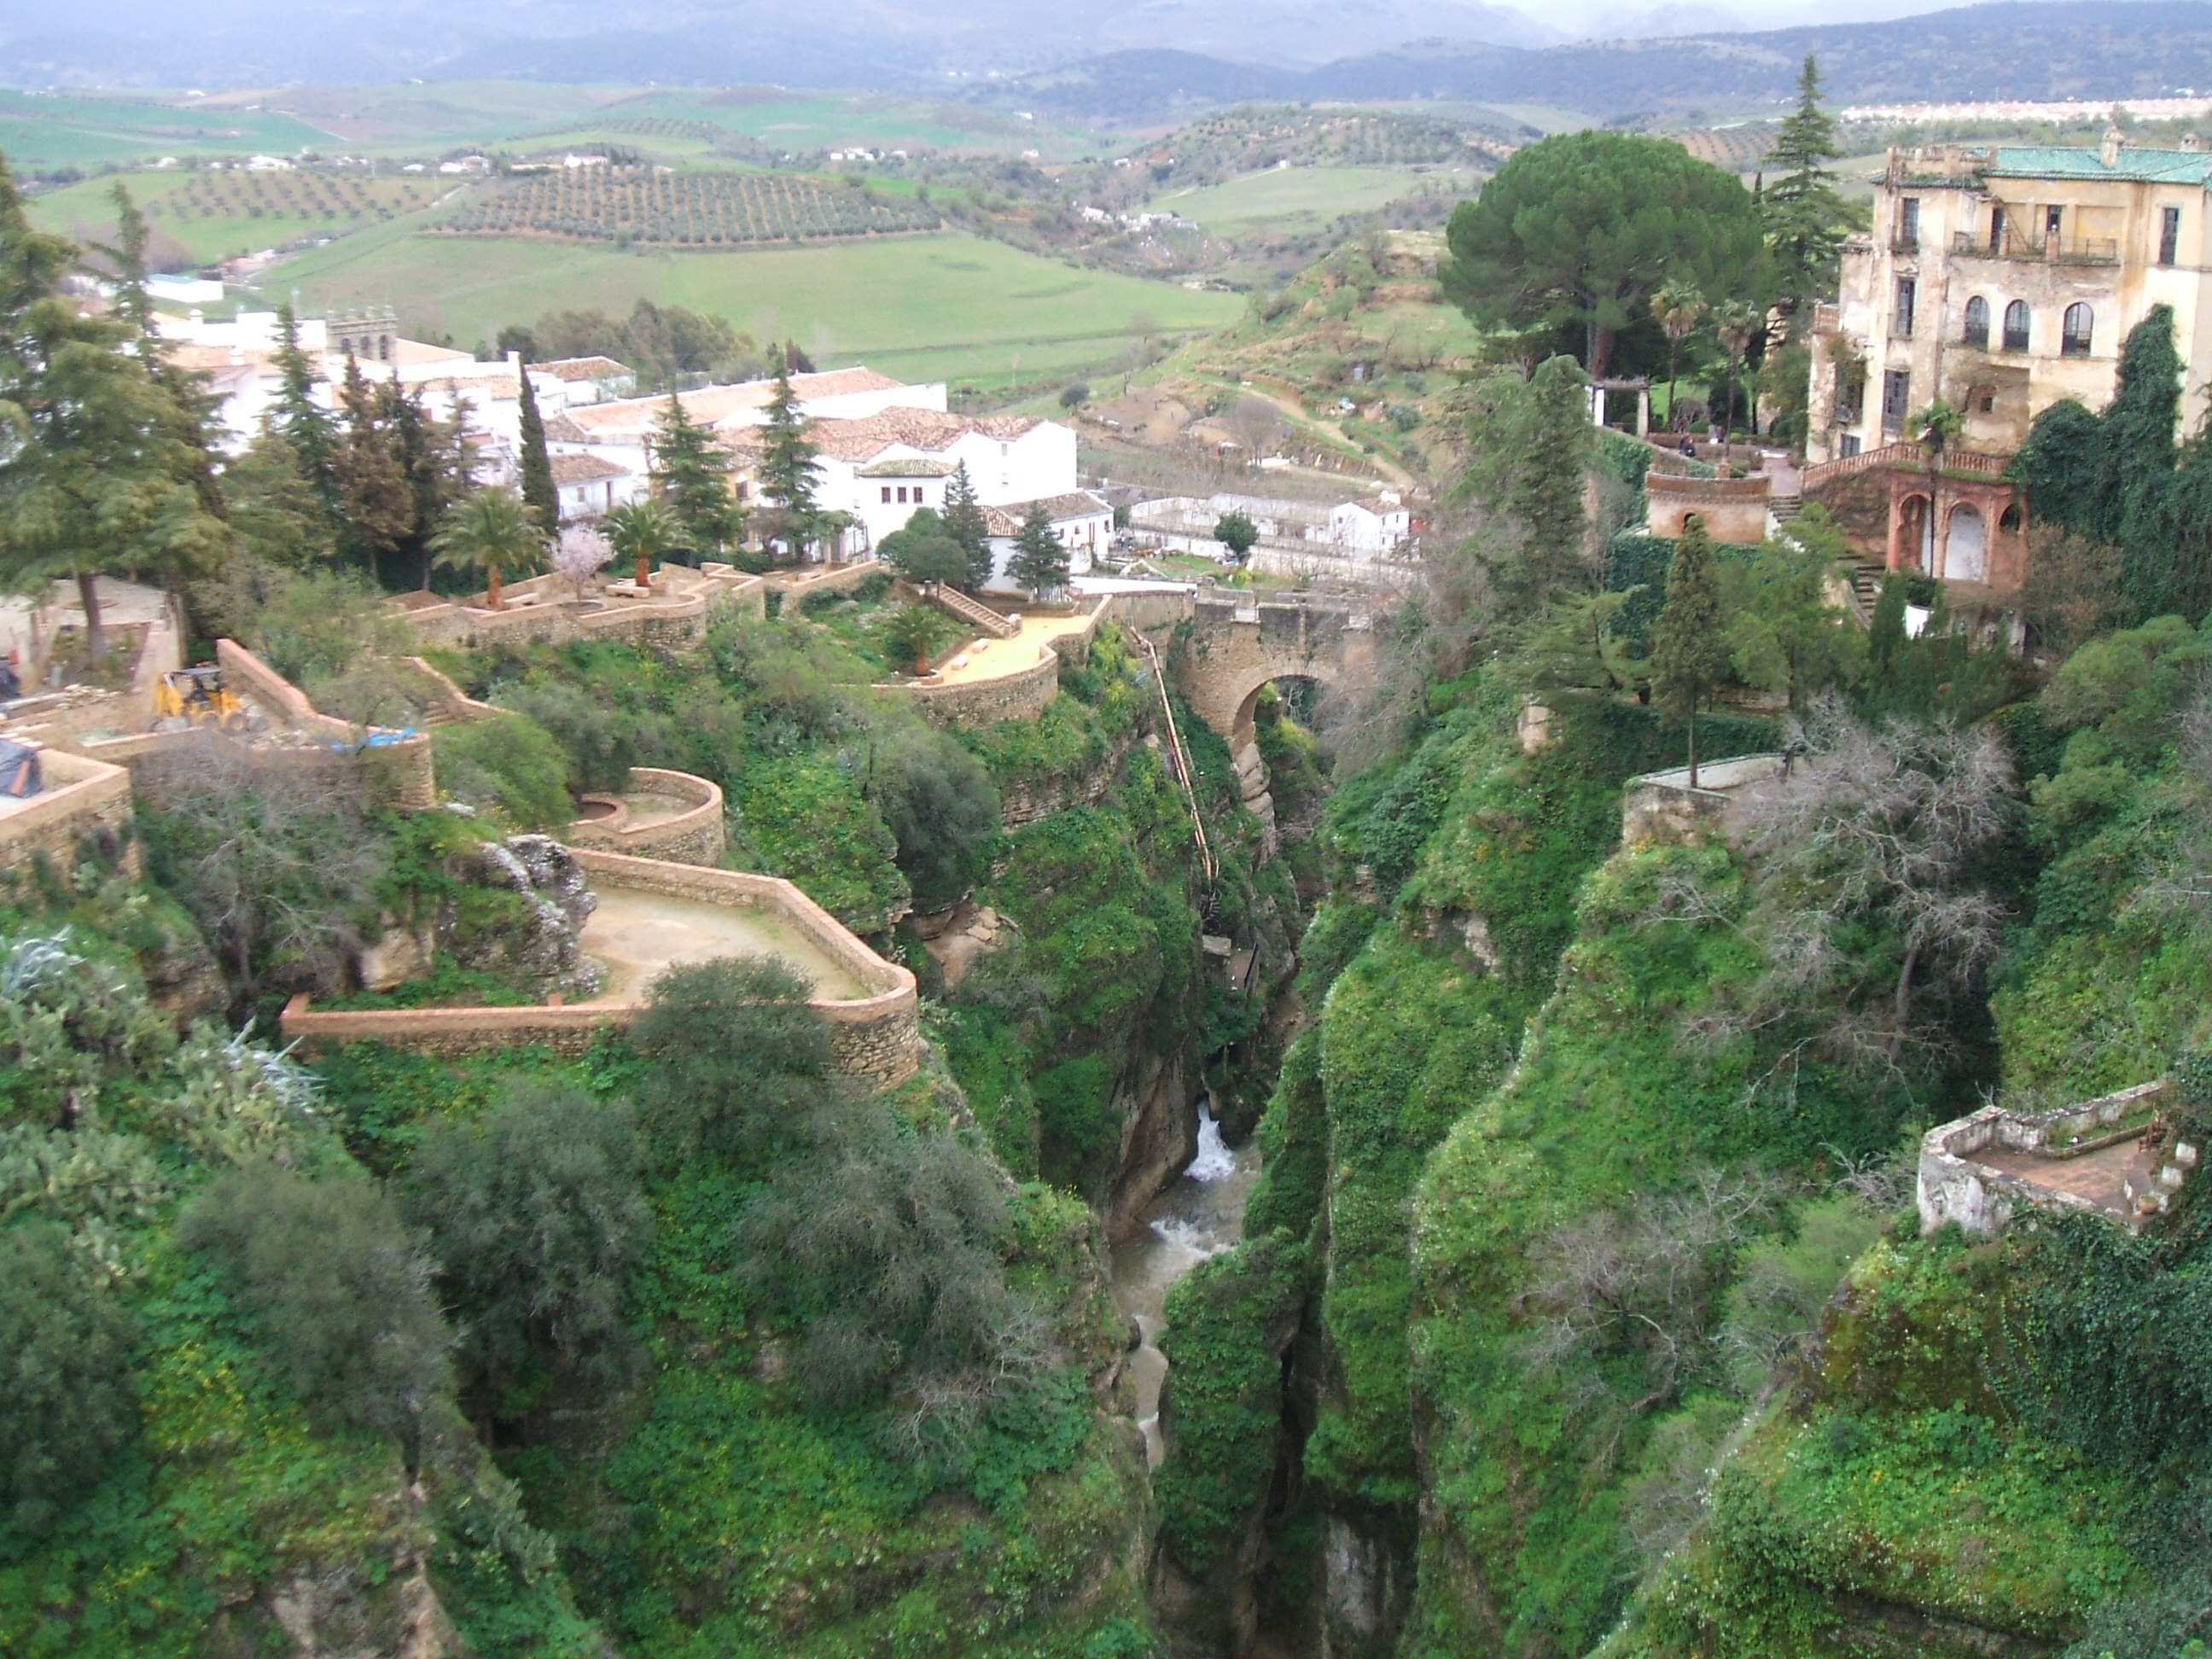
Notes:
Vista desde el Parque Alameda del Tajo en Ronda

Slide 35
Parque de Málaga
El Parque de Málaga, también llamado Parque de la Alameda o simplemente el Parque, es un parque situado en el centro de la ciudad andaluza de Málaga, España.
Más que de un parque tradicional, se trata de un paseo con jardines a ambos lados, de carácter renacentista y barroco. El diseño es el de un jardín mediterráneo con numerosas especies subtropicales, que lo convierten en uno de los más importantes parques públicos de Europa en lo que a flora exótica se refiere.

Slide 36
El parque se extiende desde la Plaza de la Marina, al oeste, hasta la Plaza del General Torrijos, en La Malagueta, donde se encuentran el Hospital Noble y la Plaza de Toros de la Malagueta. Se compone de una primera línea al norte de la calzada que lo atraviesa, que está flanqueada por edificios monumentales (Palacio de la Aduana, la antigua Casa del Jardinero Mayor, el antiguo edificio de Correos, la sede del Banco de España y el Ayuntamiento y su jardín lateral), por encima de los cuales asoman los Jardines de Puerta Oscura y la alcazaba. En el lado sur del paseo se ubica el parque propiamente dicho, en una franja llana ganada al mar que separa la ciudad de su puerto. Tiene especies bastantes extrañas, como el palo borracho

Slide 37
El paseo fue trazado como una prolongación de la Alameda Principal y tiene su origen en una ley de 1896. El entonces presidente del Consejo de Ministros, Antonio Cánovas del Castillo quien impulsó un ambicioso proyecto para ampliar el recinto portuario y conformar la estructura moderna que ha conservado hasta la actualidad
Paseo del Parque.
La idea visionaria del político malagueño se convirtió en una realidad gracias al proyecto que el ingeniero Rafael Yagüe terminó en el año 1876. La propuesta incluía el diseño de un puerto amplio que contemplaba la construcción de los muelles 1 y 2 tras una compleja obra para la época que hacía necesario ganarle al mar unos 150 metros de longitud..

Slide 38
Todo un reto. Sólo había un inconveniente: la financiación. Unos 6 millones de las pesetas de entonces que obligaba a vender parte de esos terrenos conseguidos al rebajar la línea de muelle.
El escollo parecía solucionado cuando sobrevino una grave crisis que únicamente se pudo salvar gracias a que el Estado adelantó el dinero necesario a la entonces Junta de Obras del Puerto para que pudiera terminar la obra. Ese último empujón al proyecto por parte de Cánovas del Castillo evitó que hubiera que vender los terrenos ganados al mar y que fueran regalados a la ciudad para construir el que hoy es uno de los jardines de flora subtropical más importantes de toda.

Slide 39
Pero aunque la plantación del parque comenzó en 1899, el terreno se había empezado a rellenar veinte años antes con los restos del derribo que se llevó a cabo de las casas de la falda sur de la Alcazaba y los acarreos que se extrajeron tras el dragado del cauce del río Guadalmedina.
Para construir las escolleras de los nuevos diques del puerto se utilizó, en cambio, el material procedente del monte de El Morlaco que tuvo que ser llevado en barcazas hasta el puerto y más tarde por tierra desde la cantera de Almellones, en el barrio de El Palo.

Slide 40
El autor de los preliminares del proyecto fue el Marqués de Larios y en su diseño intervinieron arquitectos como Manuel Rivera Valentín, Eduardo Strachan Viana-Cárdenas, Manuel Rivera Vera, Fernando Guerrero Strachan y Joaquín de Rucoba entre otros, siendo este último el principal diseñador.
La ciudad recibía la urbanización de esta majestuosa obra por parte del Estado el 2 de agosto de 1897, aunque diferentes trabajos se realizaron entre 1897 y 1921 hasta completar su fisonomía actual. El parque ha sufrido varias remodelaciones desde entonces.

Slide 41
Esculturas
Monumento a Antonio Muñoz Degrain
Monumento a Arturo Reyes
Monumento a Bernardo Ferrándiz
Monumento al Comandante Benítez
Monumento a Eduardo Ocón Rivas
Monumento al Fiestero
Monumento al Marqués de Guadiaro
Monumento a Narciso Díaz de Escovar
Monumento a Rubén Darío
Monumento a Salvador Rueda
Ninfa del Cántaro
Ninfa de la Caracola
Burrito Platero

Slide 42
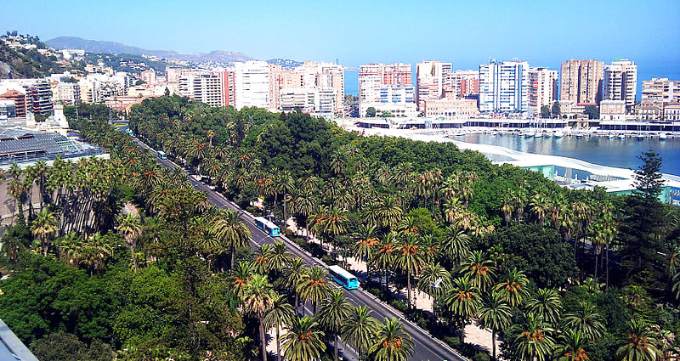
Notes:
Parque de Málaga

Slide 43
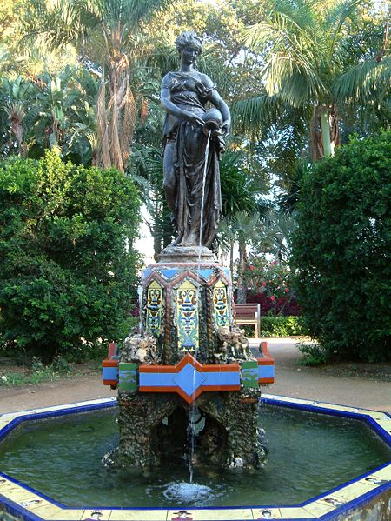
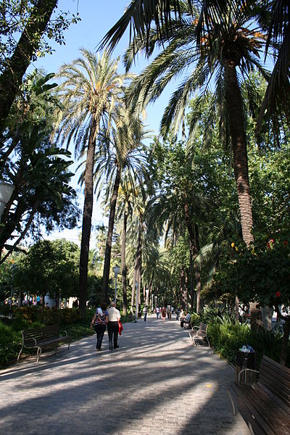
Notes:
Parque de Málaga

Slide 44
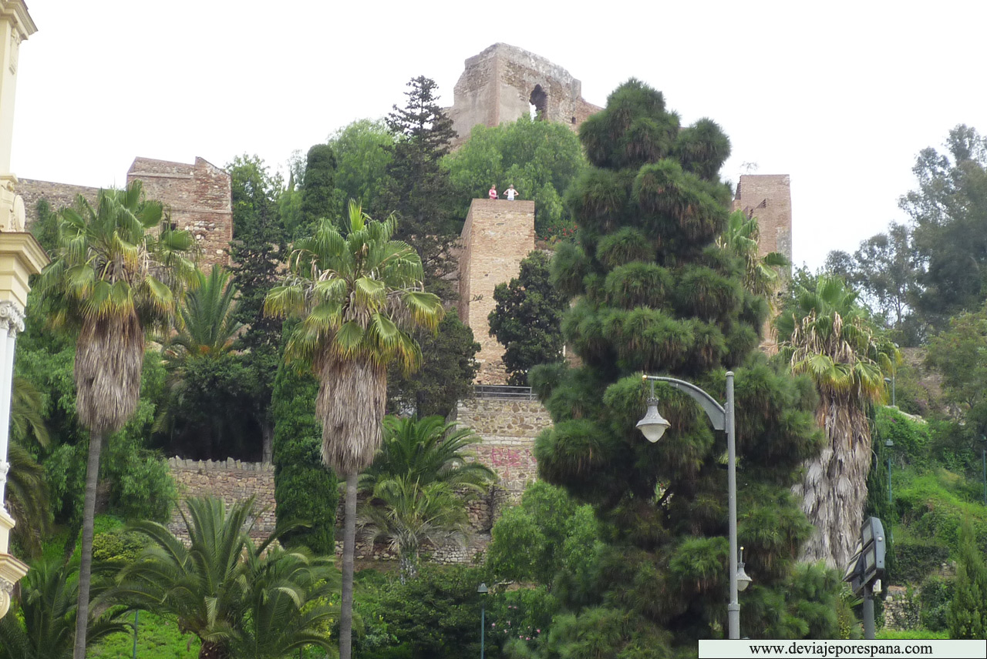
Notes:
Parque de Málaga.-La Alcazaba

Slide 45
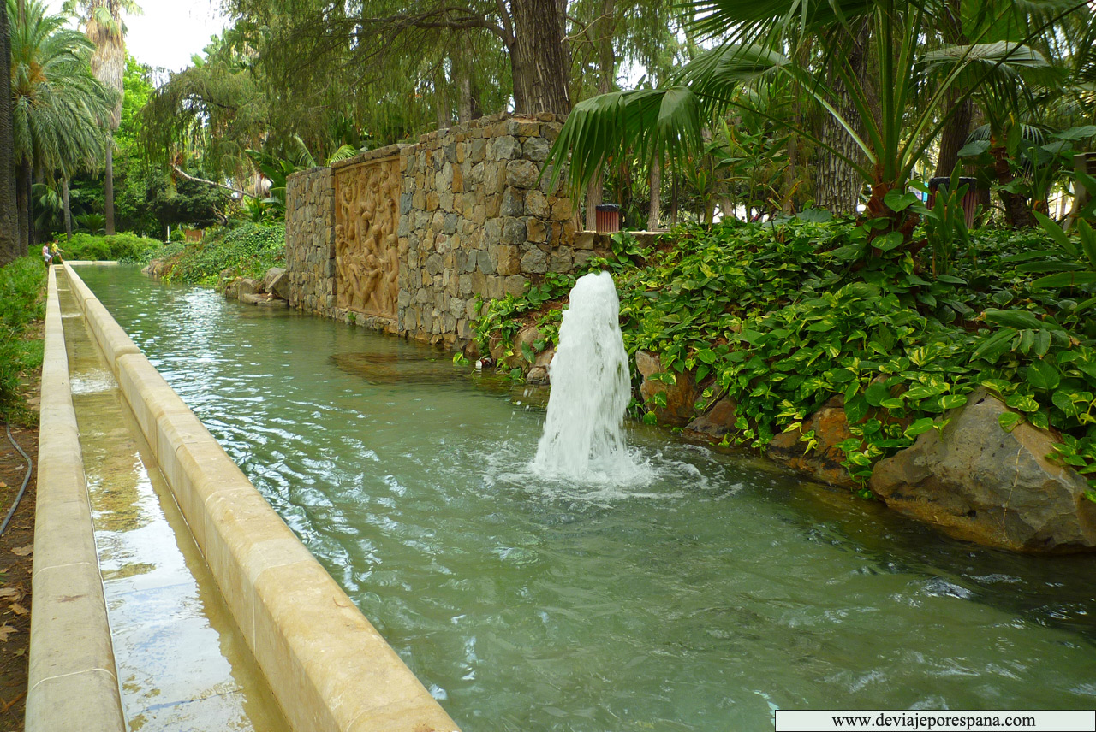
Notes:
Parque de Málaga.-Fuente-de-los-amorcillos

Slide 46
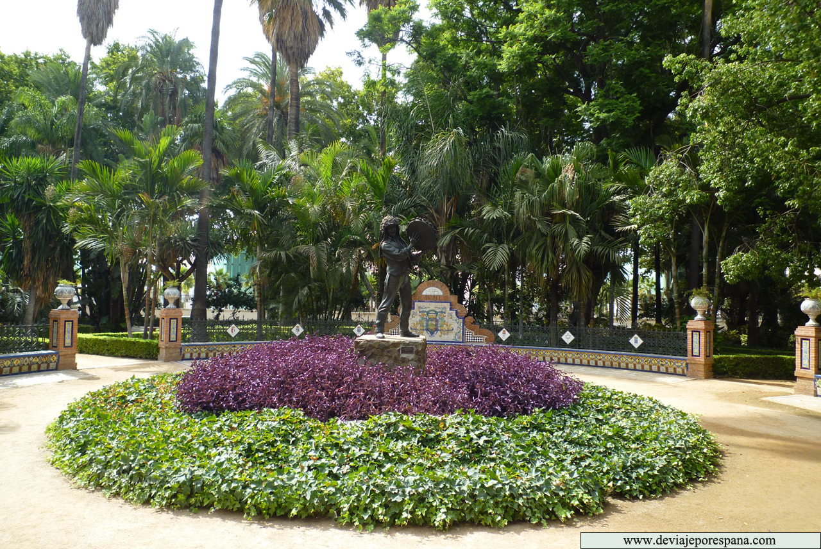
Notes:
Parque de Málaga.-Glorieta-de-1922

Slide 47
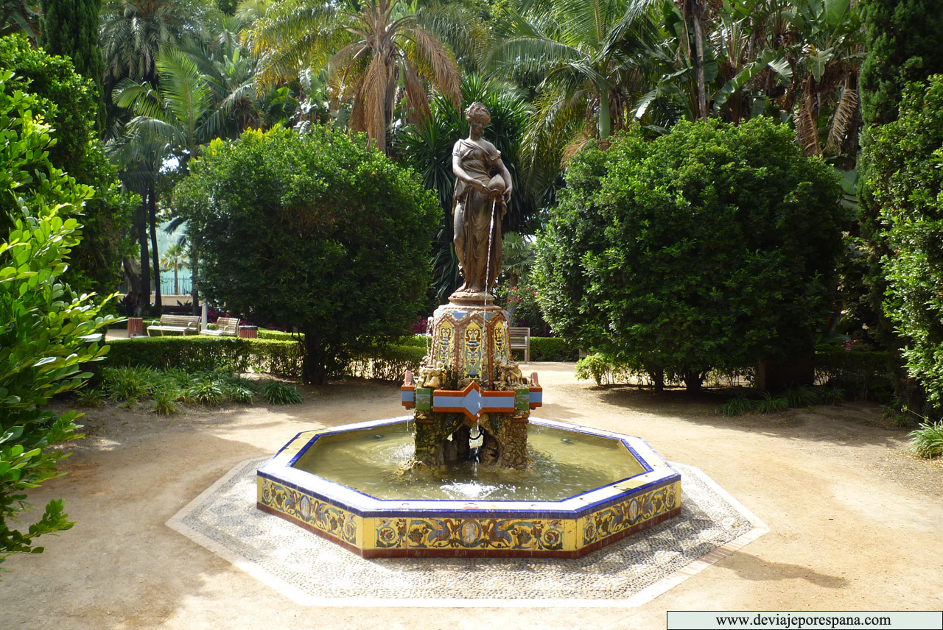
Notes:
Parque de Málaga.-Ninfa del Cantaro o La Muñequita

Slide 48
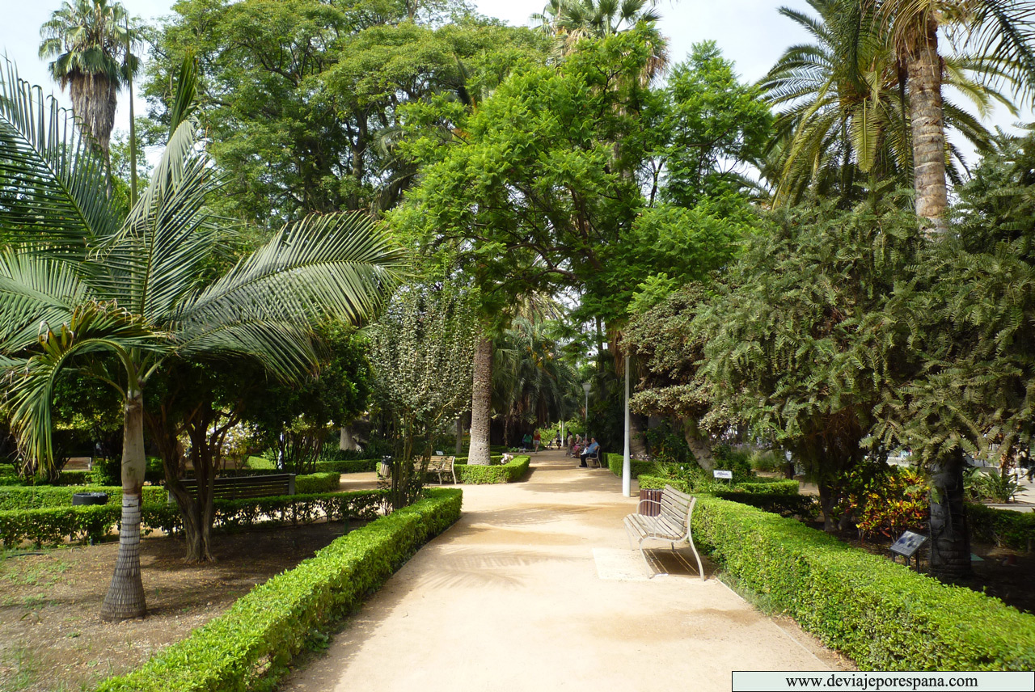
Notes:
Parque de Málaga.-

Slide 49
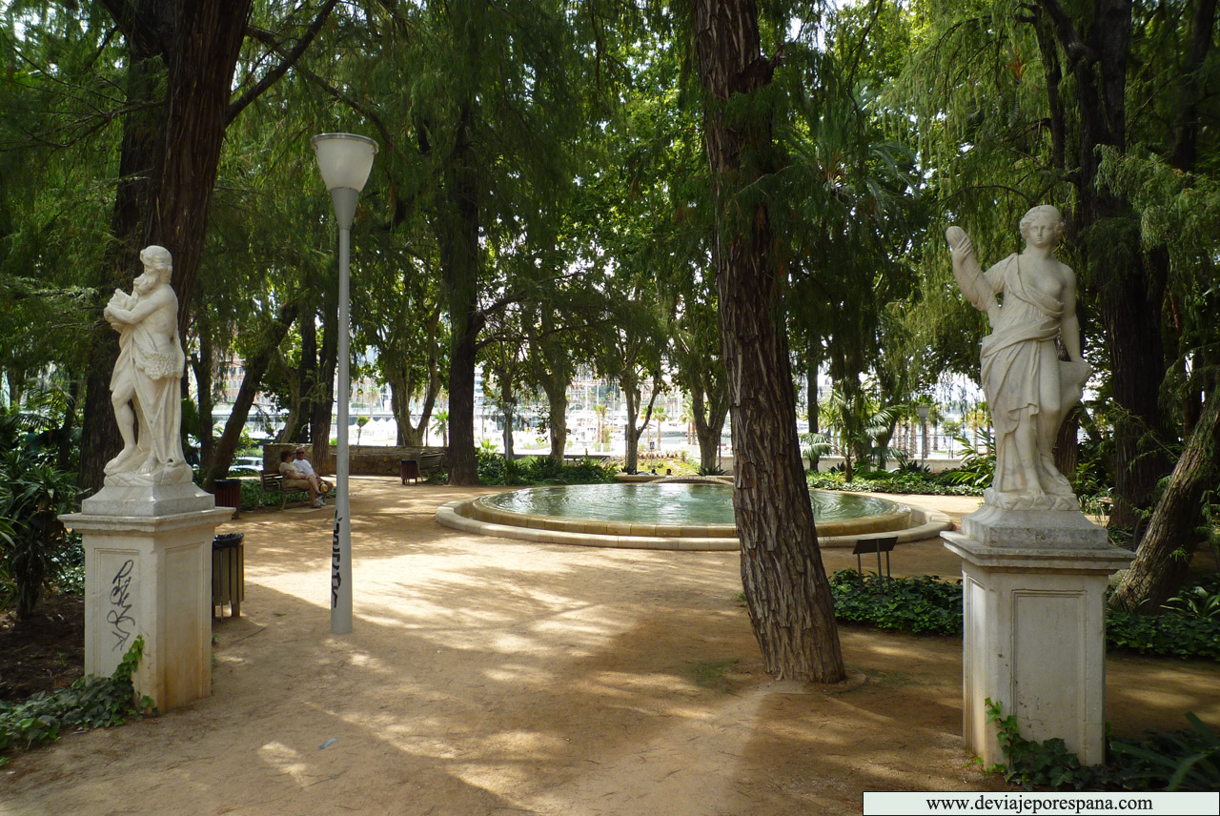
Notes:
Parque de Málaga.-

Slide 50
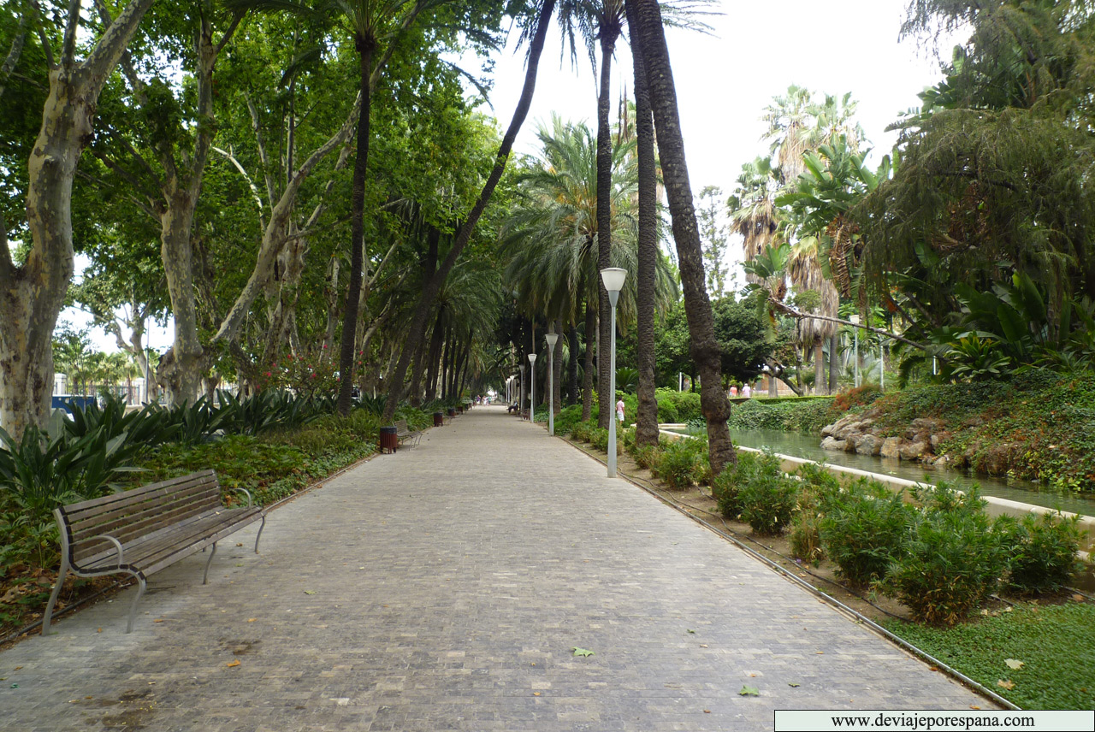
Notes:
Parque de Málaga.-

Slide 51
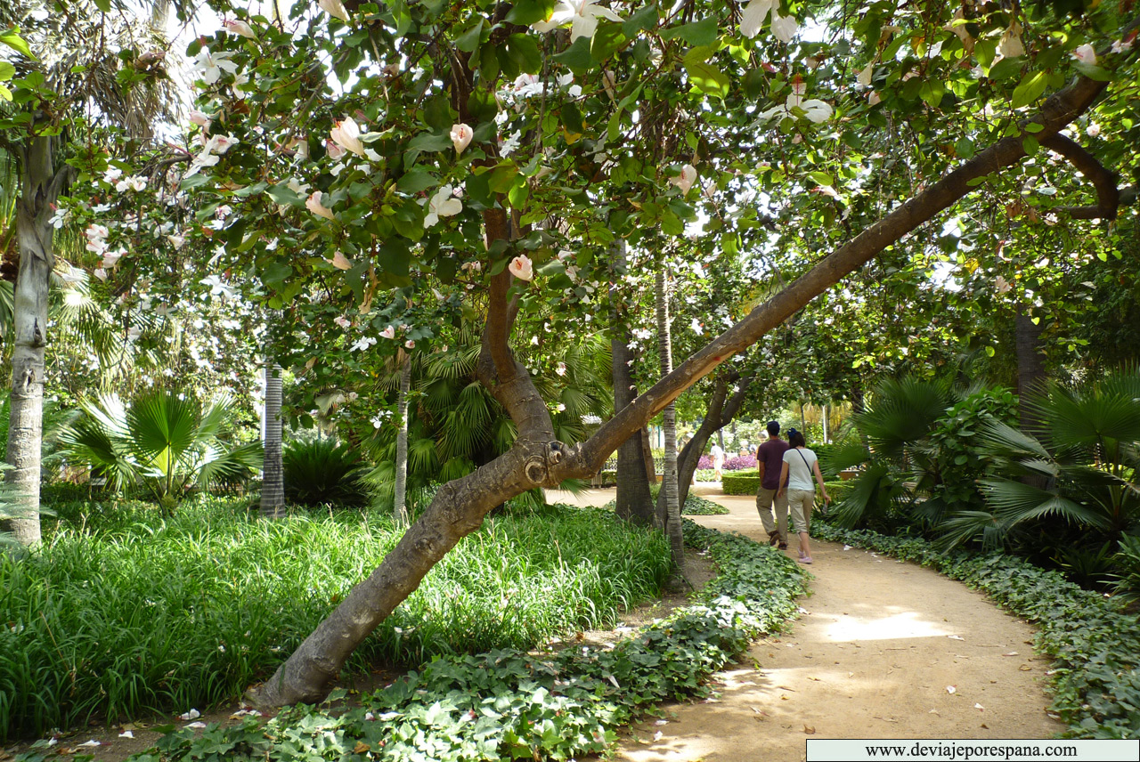
Notes:
Parque de Málaga.-

Slide 52
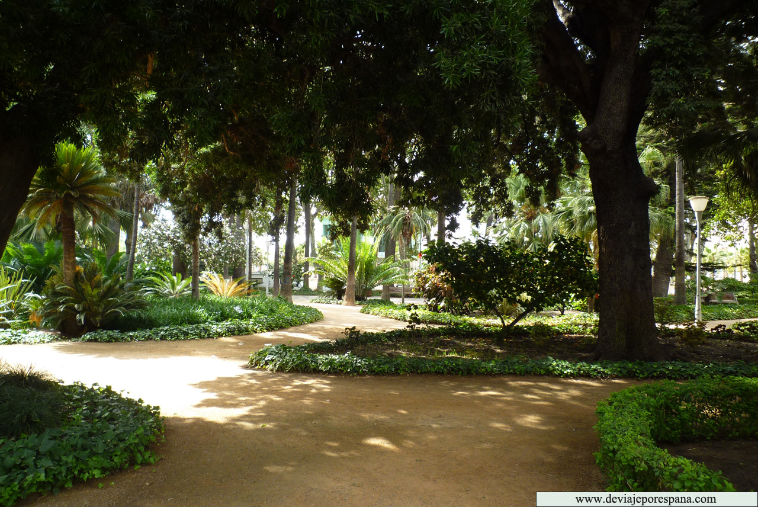
Notes:
Parque de Málaga.

Slide 53
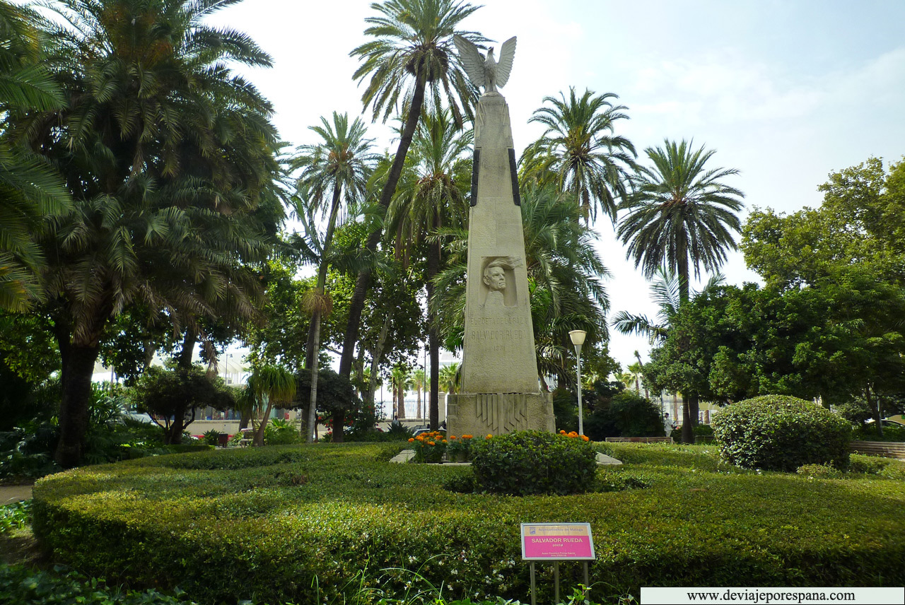
Notes:
Parque de Málaga.-Salvador-Rueda

Slide 54
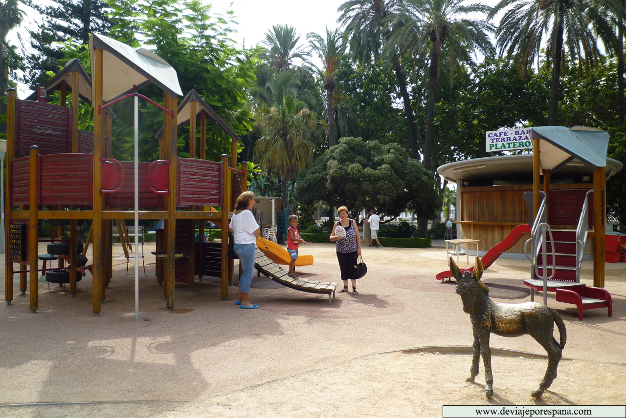
Notes:
Parque de Málaga.-Zona-infantil-y-el-burrito

Slide 55
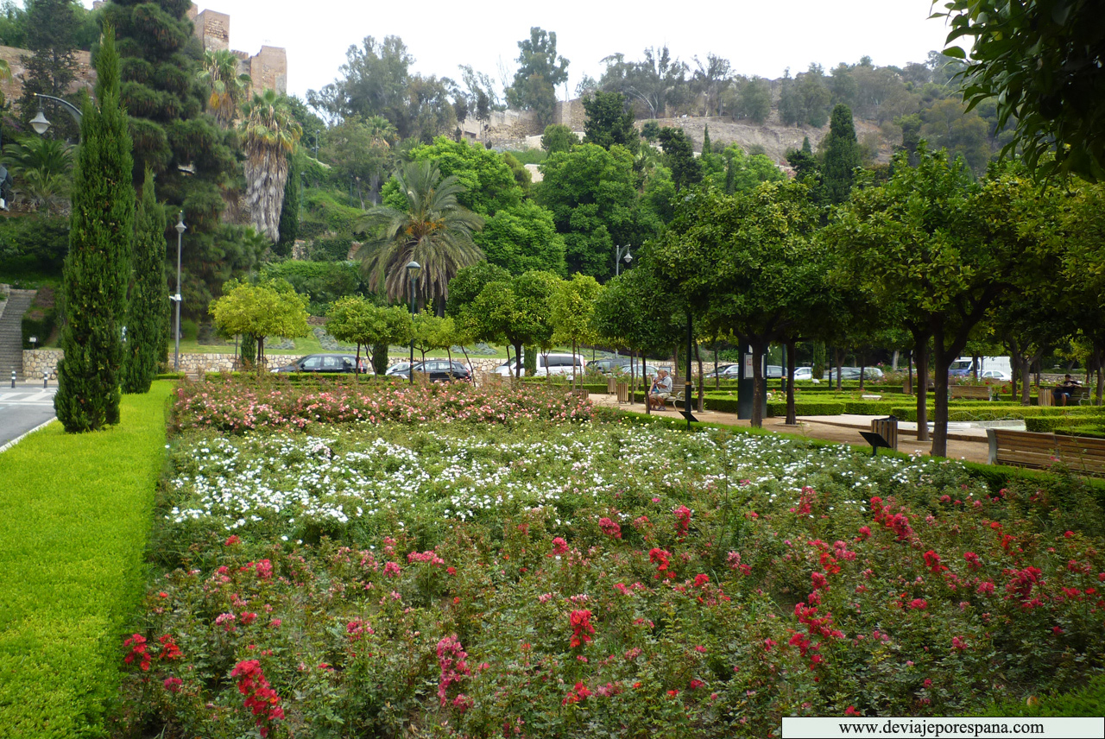
Notes:
Jardines de Pedro-Luis-Alonso-vistas-a-la-Alcazaba-y-a-Gibralfaro

Slide 56
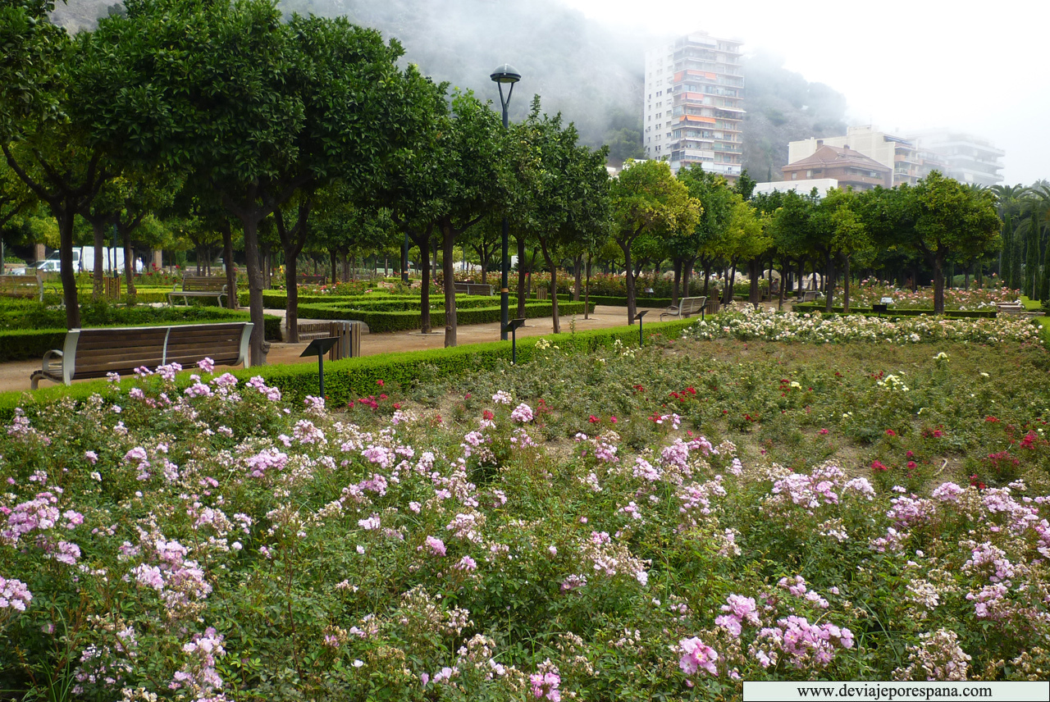
Notes:
Jardines de Pedro Luis Alonso

Slide 57
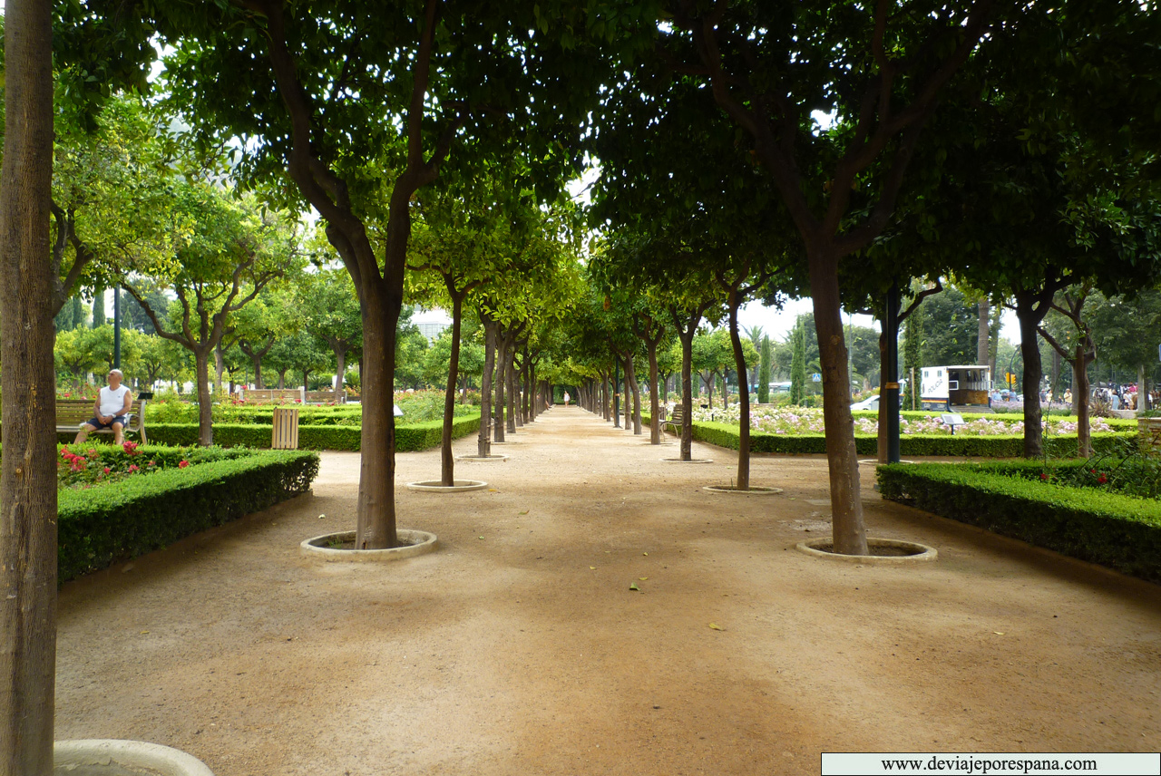
Notes:
Jardines de Pedro Luis Alonso

Slide 58
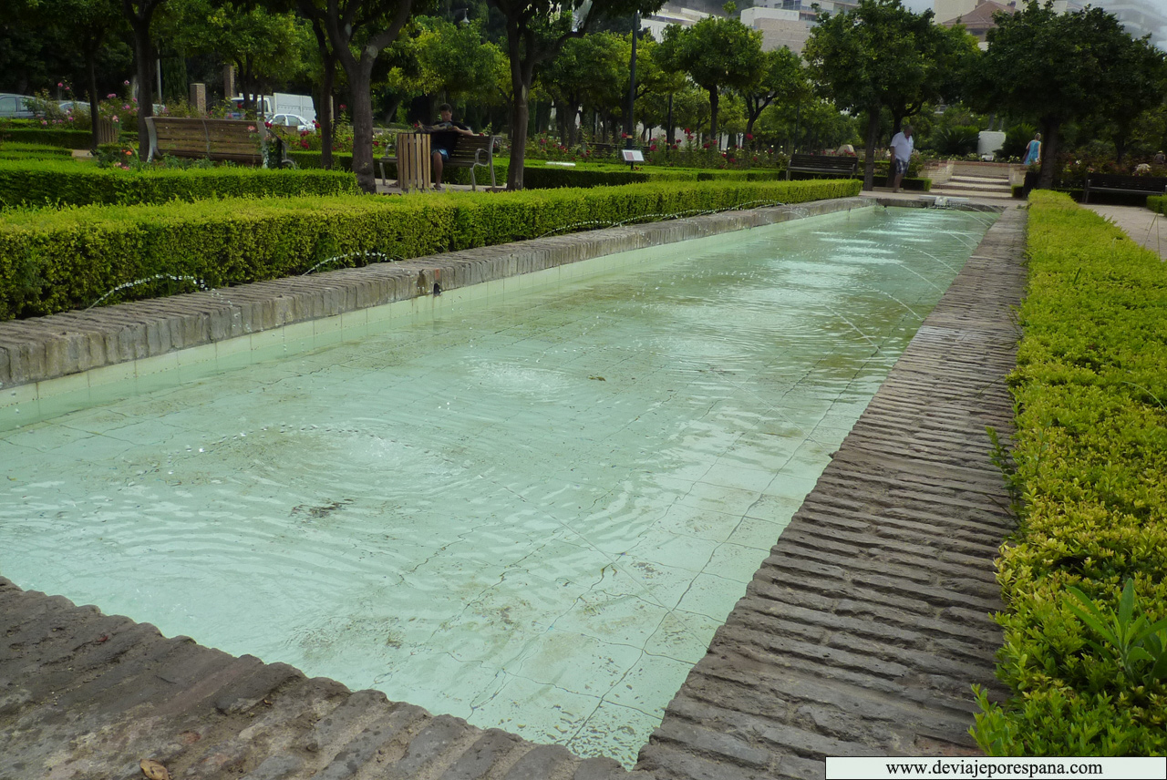
Notes:
Jardines de Pedro Luis Alonso

Slide 59
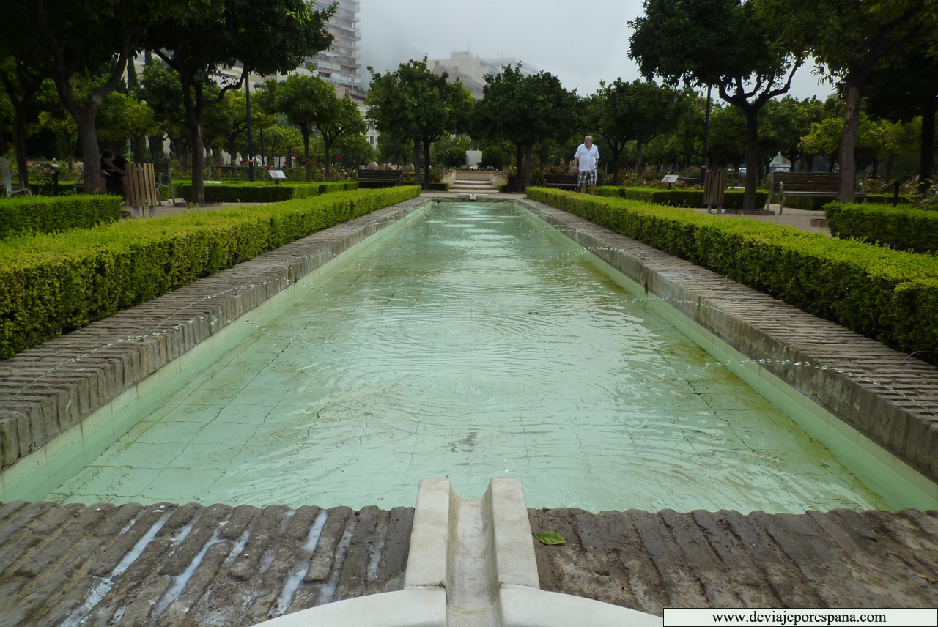
Notes:
Jardines de Pedro Luis Alonso

Slide 60
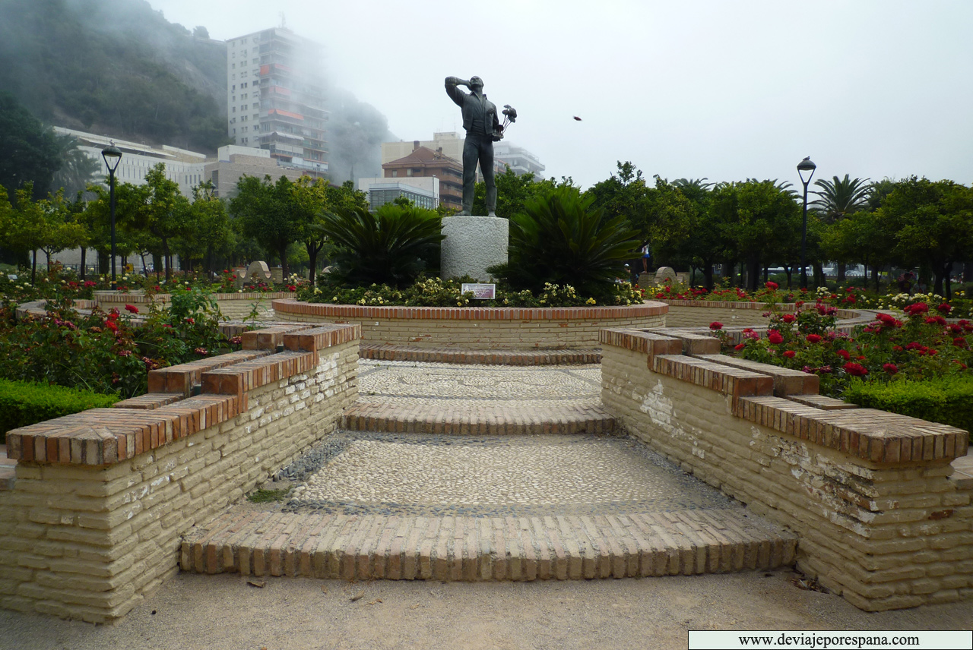
Notes:
Jardines de Pedro Luis Alonso
Estatua-del-Biznaguero-

Slide 61

Notes:
Jardines de Pedro Luis Alonso

Slide 62

Notes:
Jardines de Pedro Luis Alonso

Slide 63

Notes:
Jardines de Pedro Luis Alonso

Slide 64
Marbella. Alameda de Marbella
La Alameda ha sido el orgullo de Marbella durante mucho tiempo.
Esta enorme zona verde, auténtico pulmón de la ciudad, data del siglo XVIII y ocupaba en su día una extensión de 20.000 m2 (20% del núcleo urbano) cuyos límites eran al norte las calles Fortaleza y Alameda, al este la Avenida del Mar, al oeste la Avenida Miguel Cano y al sur la Avenida del Fuerte hasta la salida del tunel.
Su diseño original fue una calle central o paseo con dos calles laterales, seis glorietas con bancos de obra y una fuente (que todavía existe).

Slide 65
Ha conocido remodelaciones a lo largo de los años hasta adquirir su estado actual.
Han desaparecido una hornacina con el Cristo de la Alameda, una Cruz, la del mentidero y una alberca.
Las actuaciones más importantes fueron la nivelación de su superficie, construyéndose un muro de contención en su lado sur, a finales del siglo XIX.
El ajardinamiento del paseo central, asfaltándose las calles laterales, tuvo lugar en los primeros años 30.
En esta época se construyó el edificio que iba a albergar la Sociedad Recreativa Casino, en el lateral oeste del Parque.

Slide 66
La flora presenta unas cuantas variedades de ficus, entre las que destaca un magnífico Ficus pandurata y pináceas, como los Pinus pinea, y algunas raras y valiosas especies botánicas.

Slide 67

Notes:
Marbella. Alameda de Marbella.-Agua-azul-fuente

Slide 68

Notes:
Marbella. Alameda de Marbella.

Slide 69

Notes:
Marbella. Alameda de Marbella.

Slide 70

Notes:
Marbella. Alameda de Marbella.

Slide 71

Notes:
Marbella. Alameda de Marbella.

Slide 72

Notes:
Marbella. Alameda de Marbella.

Slide 73

Notes:
Marbella. Alameda de Marbella.

Slide 74

Notes:
Marbella. Alameda de Marbella.

Slide 75

Notes:
Marbella. Alameda de Marbella.

Slide 76

Notes:
Marbella. Alameda de Marbella.

Slide 77

Notes:
Marbella. Alameda de Marbella.

Slide 78

Notes:
Marbella. Alameda de Marbella.

Slide 79
Marbella.-Parque de la Constitución
Sorprende ver tan cerca de la playa, la vegetación tan verde y exuberante del Parque de la Constitución, en pleno centro de la Ciudad de Marbella.
El Parque la Constitución de Marbella fue inaugurado en el año 1987, la Junta de Andalucía lo cedió a la ciudad, a cambio del actual Vivero de San Pedro de Alcántara.
Aunque como Parque no es muy antiguo, si lo son los diferentes árboles y algunas especies de flora que hay en el, ya que antiguamente habían unos viveros, y también estaba la casa del jefe de la guardia forestal.

Slide 80
El recinto es bastante tranquilo por la mañana, aunque los Domingos y sobre todo cuando en verano el Auditorio que también se encuentra ubicado dentro del mismo, ofrece conciertos y espectáculos al aire libre.

Slide 81

Notes:
Marbella.-Parque de la Constitución

Slide 82

Notes:
Marbella.-Parque de la Constitución

Slide 83

Notes:
Marbella.-Parque de la Constitución

Slide 84

Notes:
Marbella.-Parque de la Constitución

Slide 85

Notes:
Marbella.-Parque de la Constitución

Slide 86

Notes:
Marbella.-Parque de la Constitución

Slide 87

Notes:
Marbella.-Parque de la Constitución

Slide 88

Notes:
Marbella.-Parque de la Constitución

Slide 89

Notes:
Marbella.-Parque de la Constitución

Slide 90

Notes:
Marbella.-Parque de la Constitución

Slide 91

Notes:
Marbella.-Parque de la Constitución

Slide 92

Notes:
Marbella.-Parque de la Constitución

Slide 93

Notes:
Marbella.-Parque de la Constitución

Slide 94


Notes:
Marbella.-Parque de la Constitución

Slide 95

Notes:
Marbella.-Parque de la Constitución

Slide 96

Notes:
Marbella.-Parque de la Constitución

Slide 97

Notes:
Marbella.-Parque de la Constitución

Slide 98

Notes:
Marbella.-Parque de la Constitución

Slide 99

Notes:
Marbella.-Parque de la Constitución

Slide 100

Notes:
Marbella.-Parque de la Constitución

Slide 101

Notes:
Marbella.-Parque de la Constitución

